Slide 1




Slide 2

・智慧廁間衛生紙使用量分析
-以綜合大樓一樓女廁為標的

Slide 3
成果展示
Web Dashboard、Line Notify
小組介紹
各領域負責人介紹
網路爬蟲
資料獲取、問題解決、爬蟲應用
資料清洗
前置作業、解題、學習資料集
深度學習
模型介紹、資料型態、模型預測 ( 單點、多點 )
成果視覺化
即時資料視覺化、歷史資料視覺化
叢集環境架設
基本叢集、高可用性叢集
未來展望

Slide 4
成果展示
Notes:
我是負責網路爬蟲

Slide 5

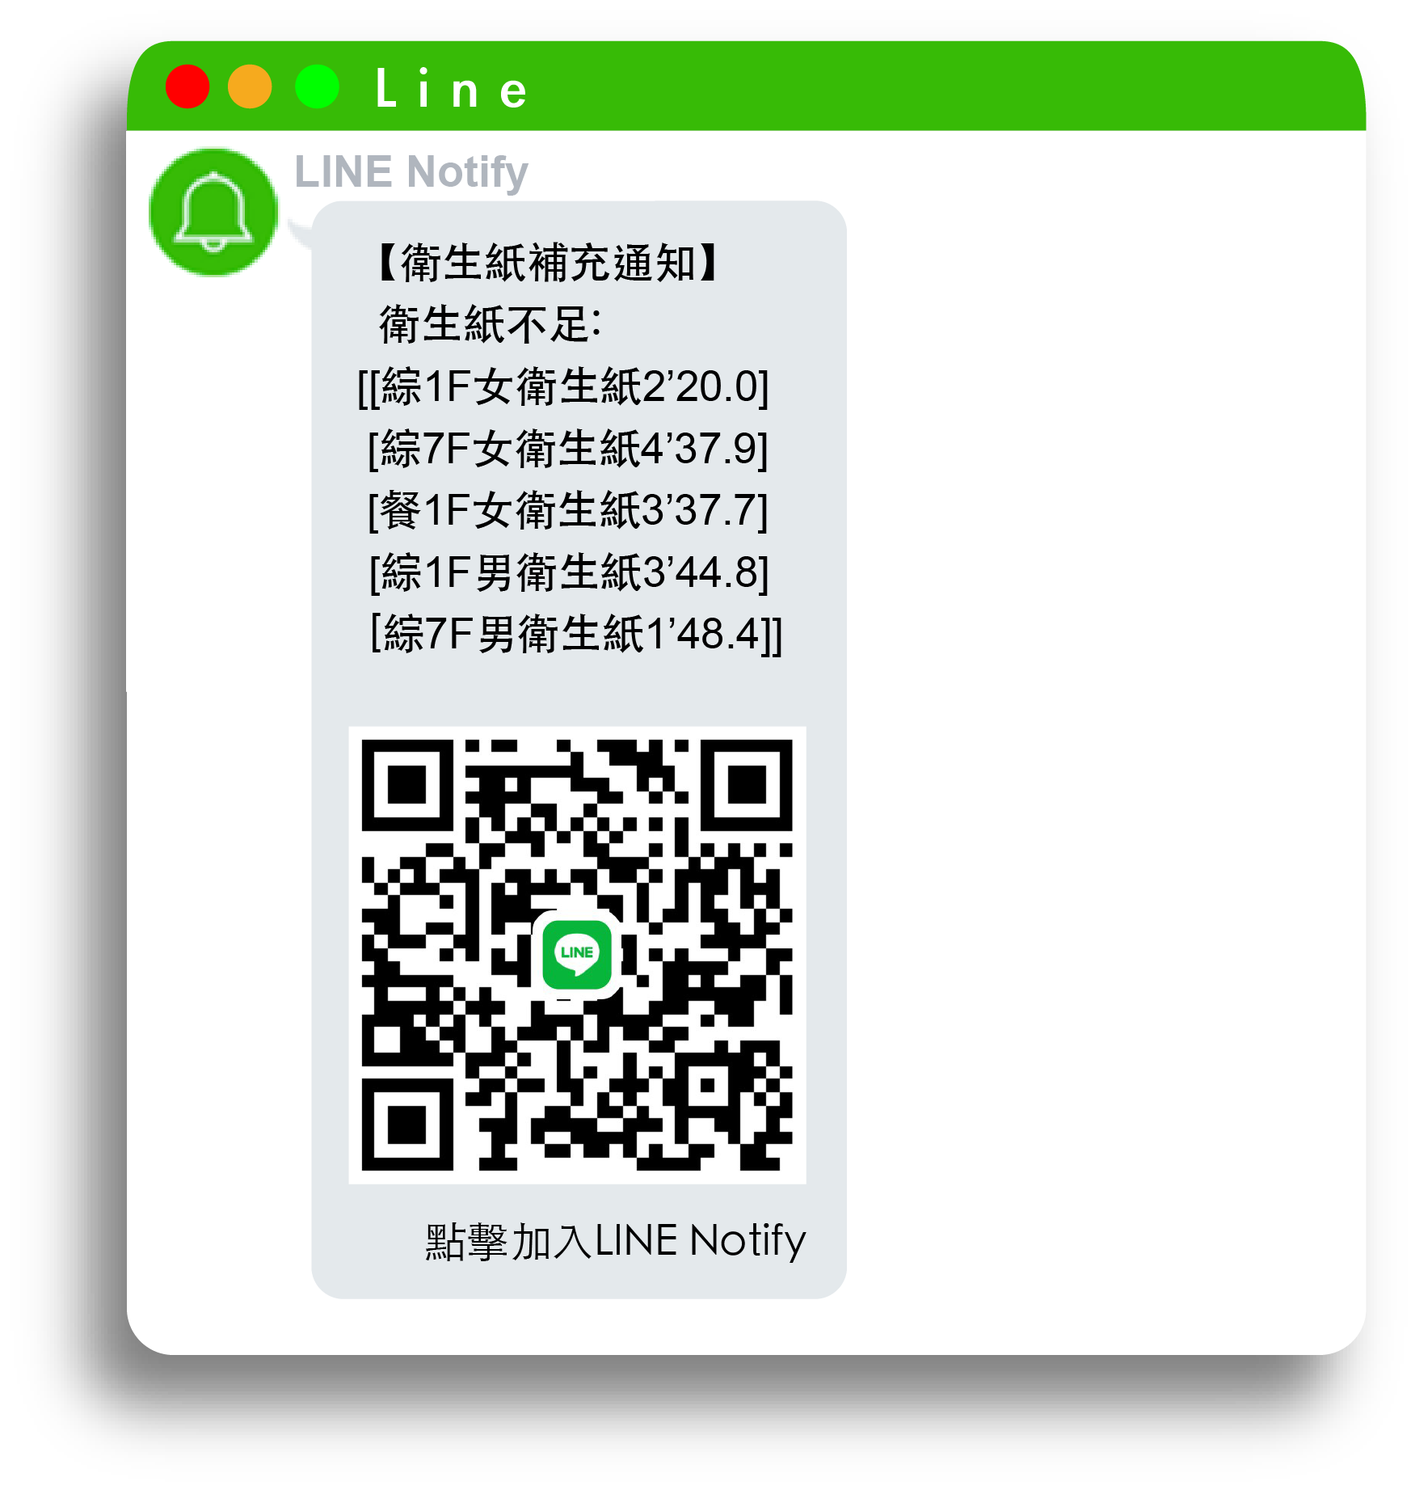

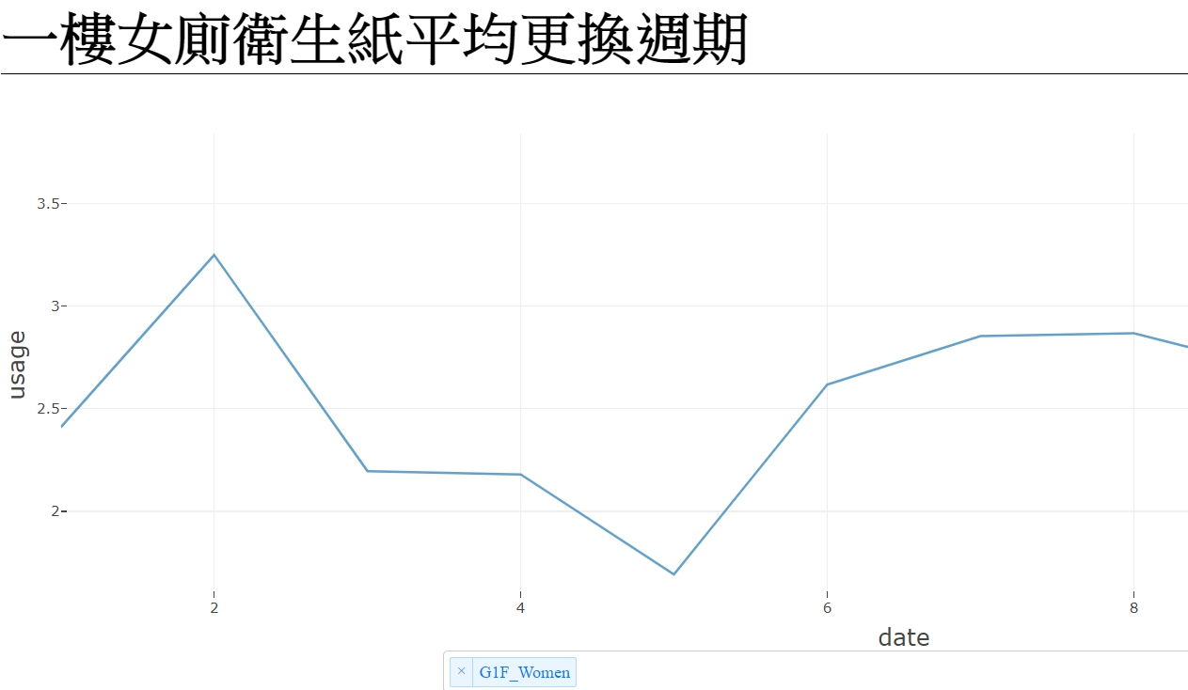
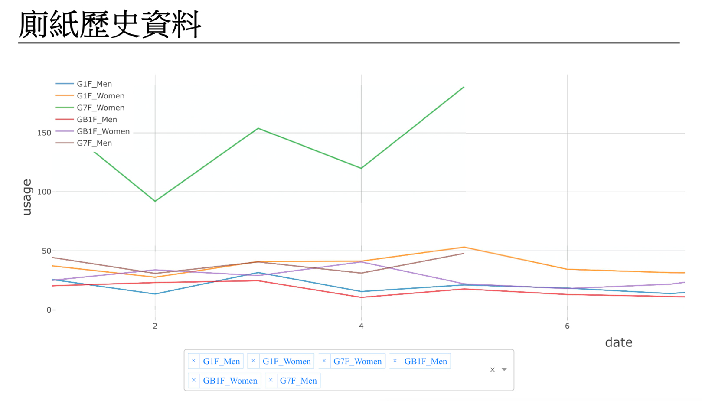
Notes:
我是負責網路爬蟲

Slide 6
小組介紹
Notes:
我是負責網路爬蟲

Slide 7

深度學習

Slide 8

深度學習

Slide 9

深度學習

Slide 10

深度學習

Slide 11

深度學習

Slide 12

深度學習

Slide 13
網路爬蟲
過去與即時資料獲取
Notes:
我是負責網路爬蟲

Slide 14
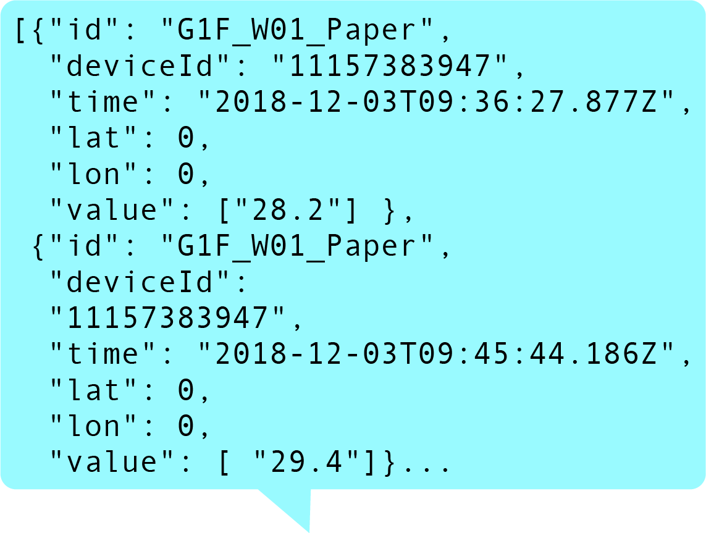
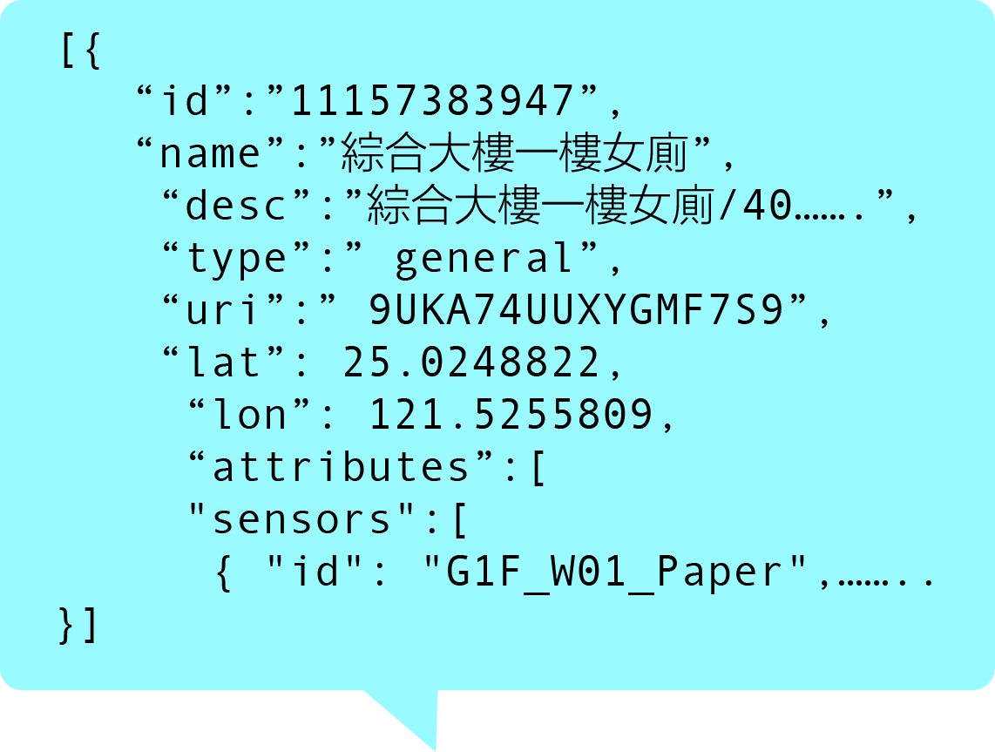
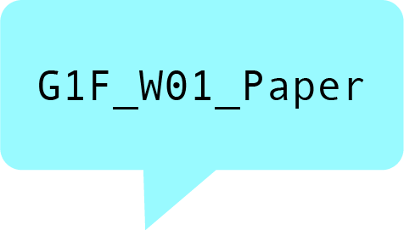







深度學習

Slide 15
深度學習

Slide 16



深度學習

Slide 17
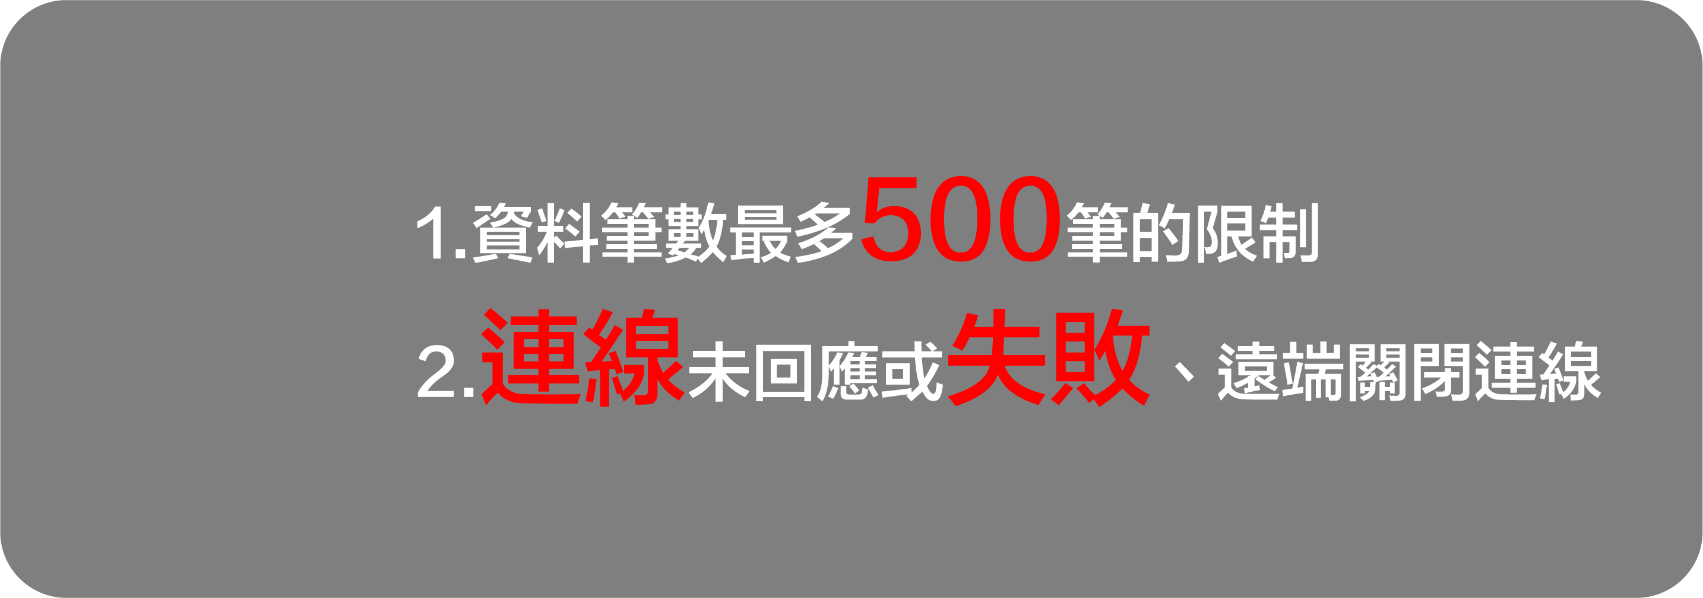

深度學習

Slide 18
網路爬蟲
問題解決-筆數限制
Notes:
我是負責網路爬蟲

Slide 19
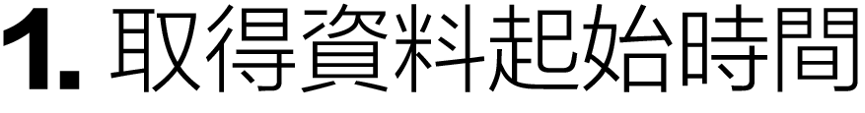

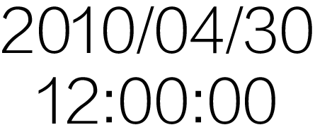
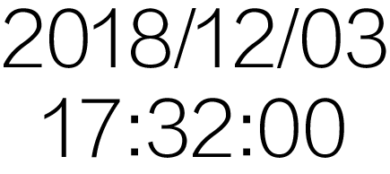



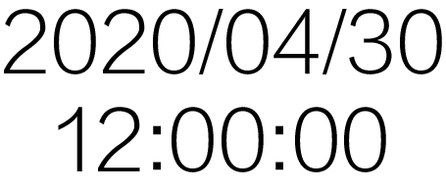
深度學習

Slide 20
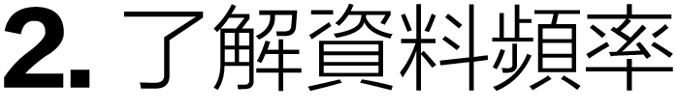
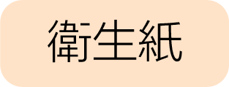
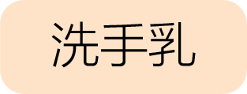

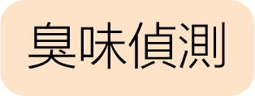







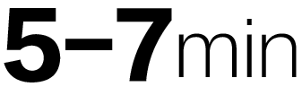

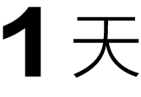
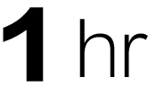
深度學習

Slide 21
Done!
深度學習

Slide 22
網路爬蟲
問題解決-缺失資料
Notes:
我是負責網路爬蟲

Slide 23
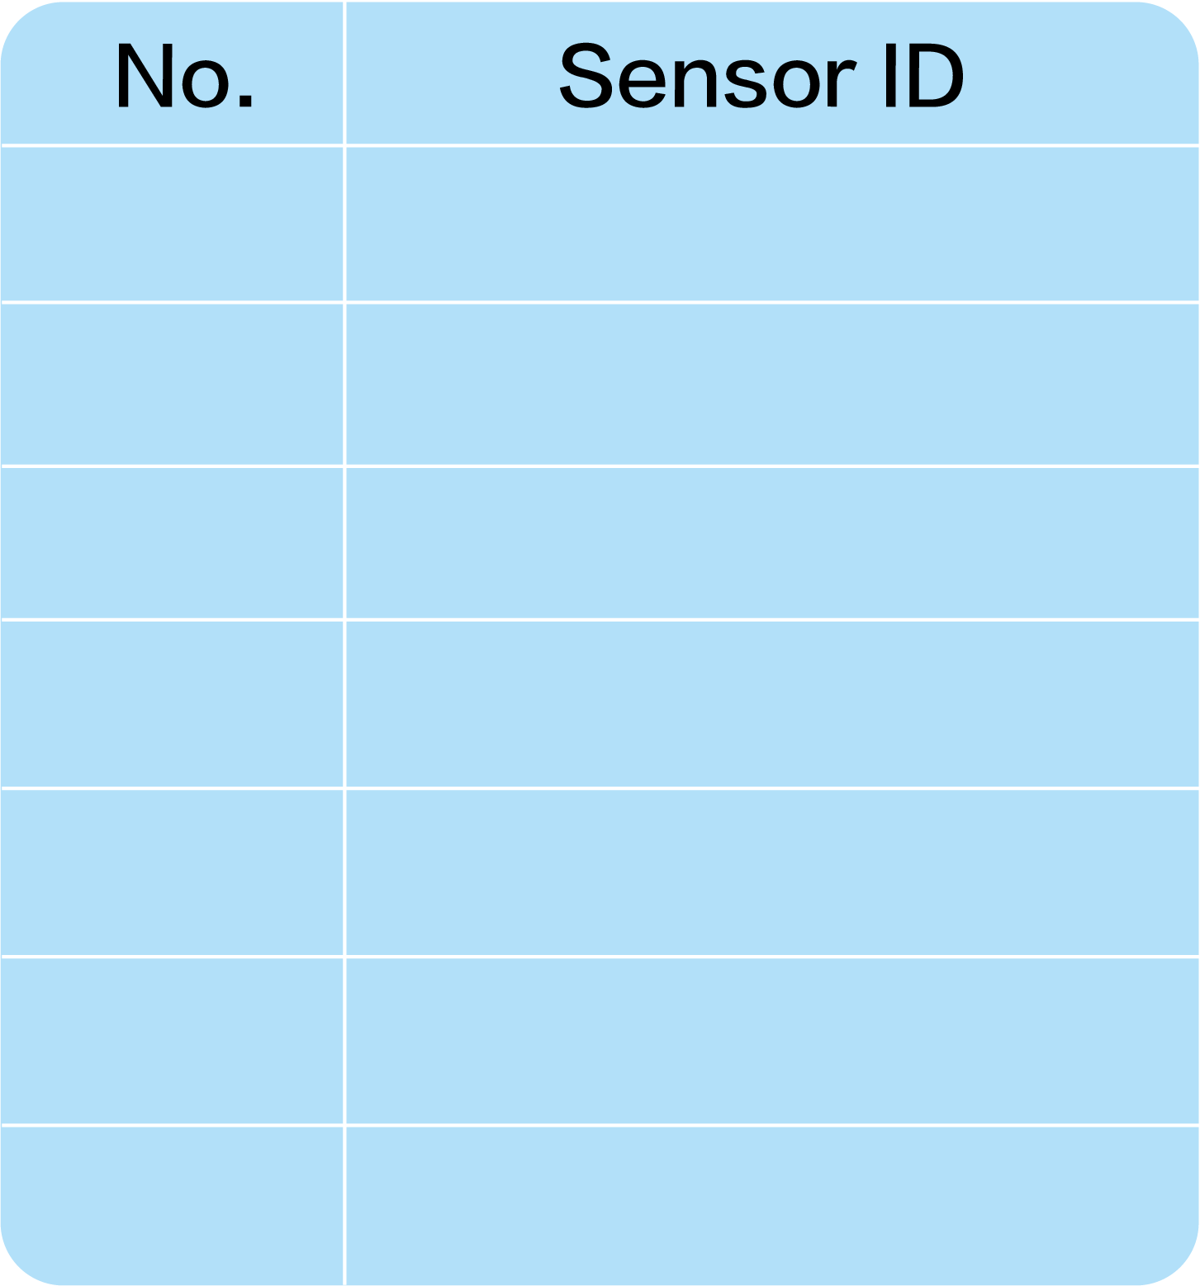
深度學習

Slide 24
深度學習

Slide 25
網路爬蟲
即時資料爬蟲
Notes:
我是負責網路爬蟲

Slide 26


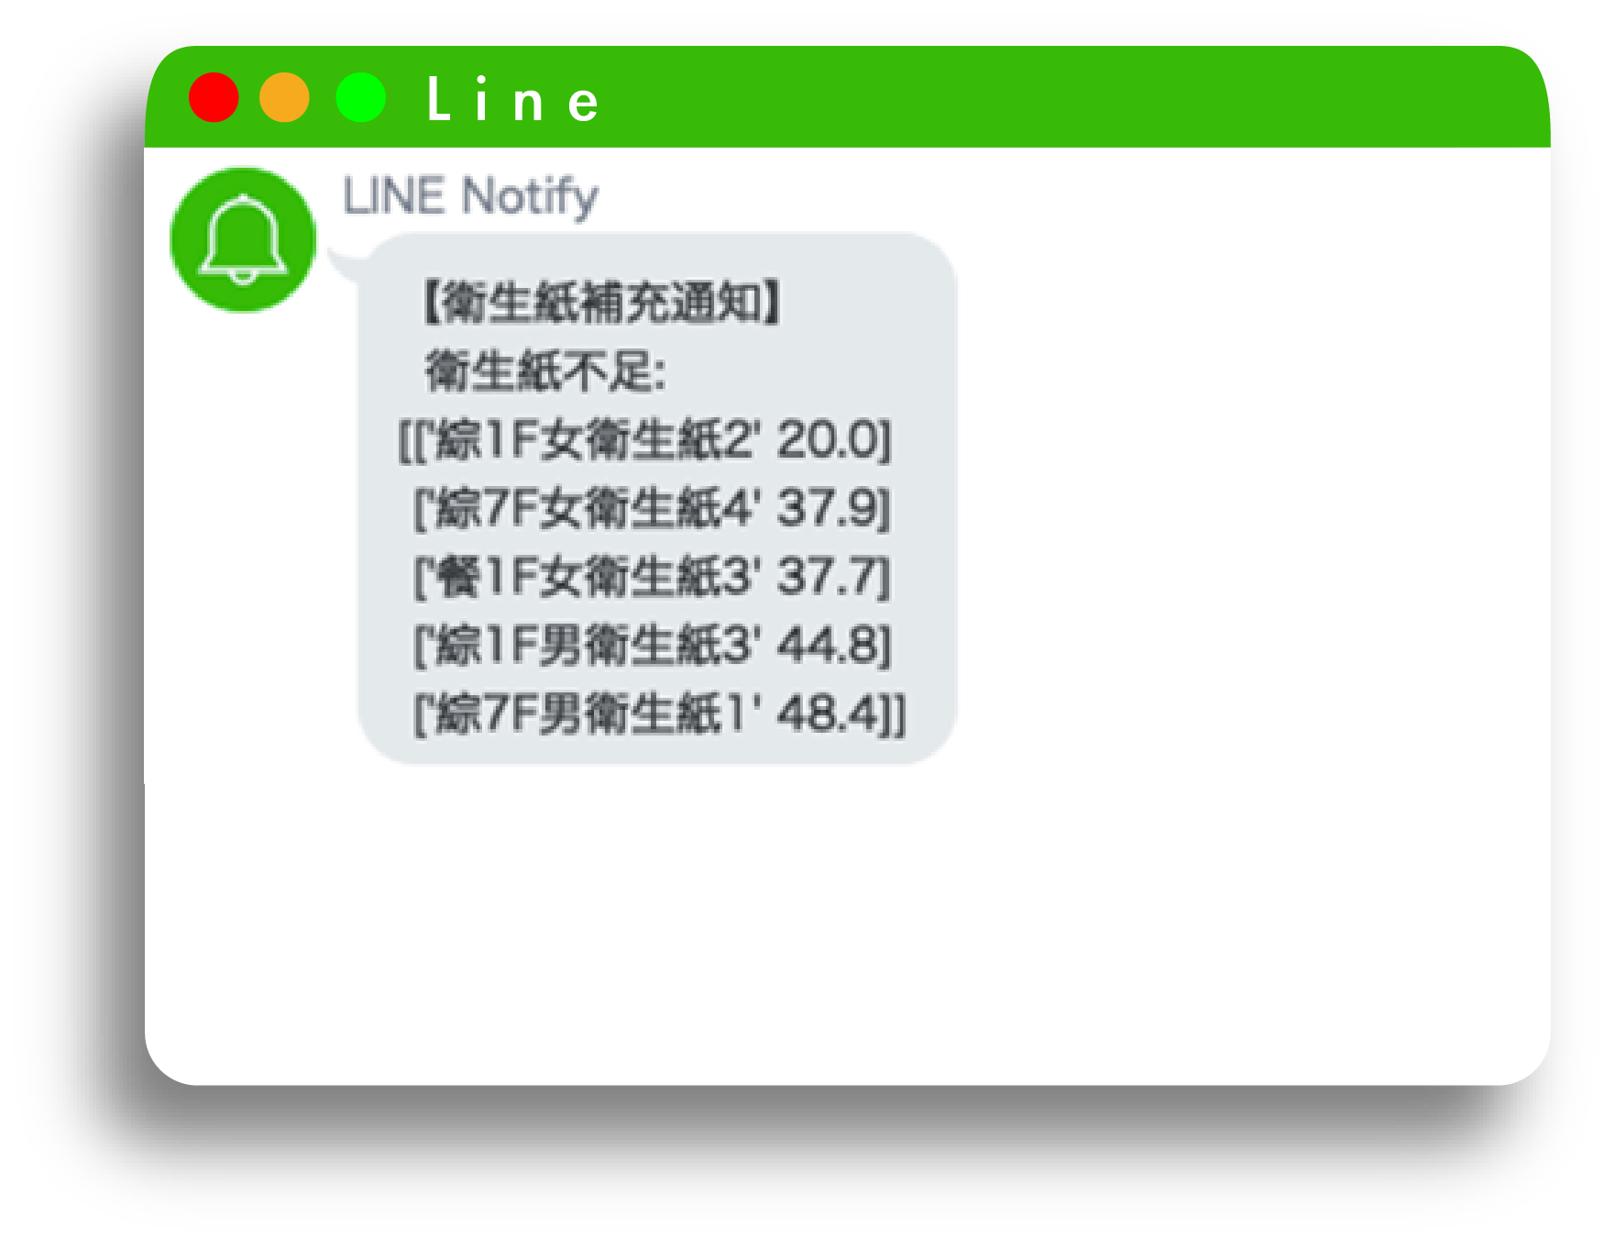


深度學習

Slide 27
資料清洗
前置作業
Notes:
各位嘉賓大家好，我是李畊德，這次的專題我負責的部分是資料整理與分析，主要希望以歷年的資料，透過分析，來取得補充衛生紙的相關周期和消耗量，

Slide 28



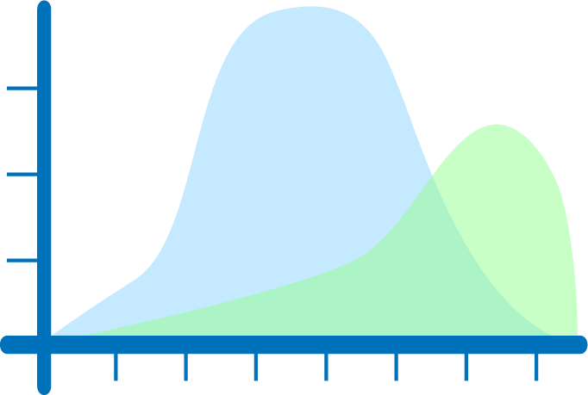





深度學習
Notes:
我是使用python的相關套件來完成此次的專案，
那我把我需要處理的目標，分成兩個部份
1.專題的題目
2.深度學習資料集
首要需確認爬蟲後資料的完整性為佐證資料的完整性

Slide 29
資料清洗
確認資料

Slide 30
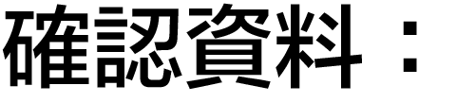
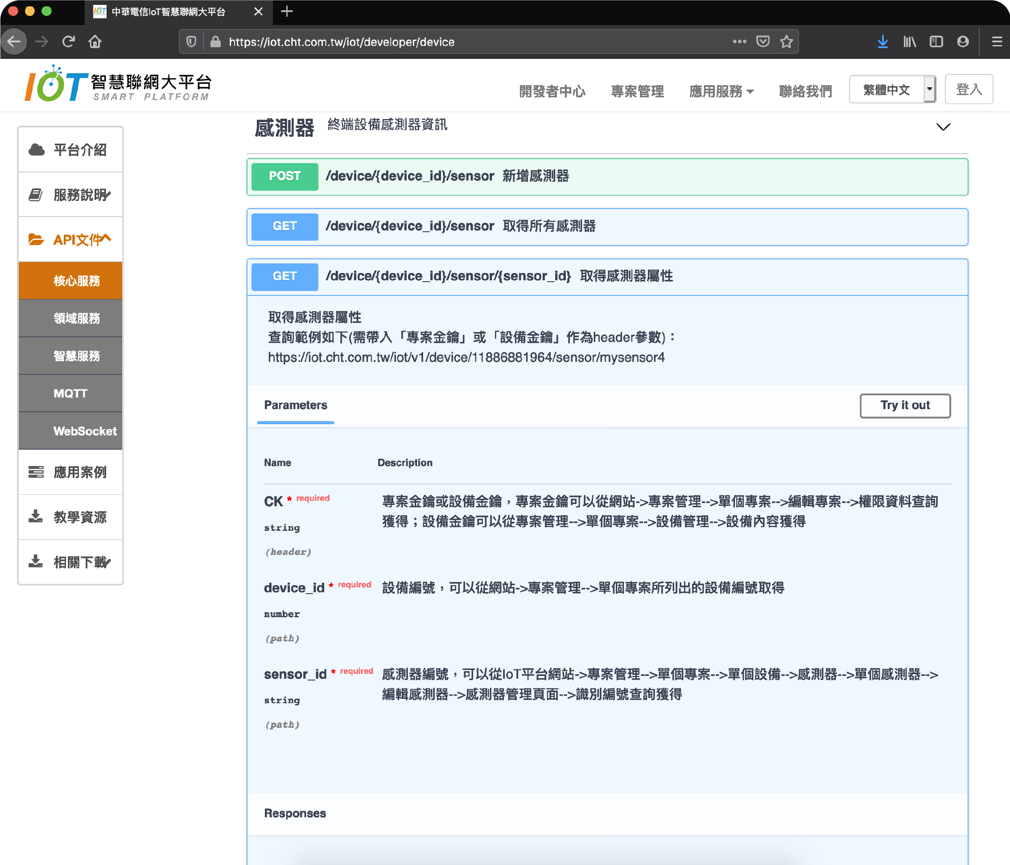

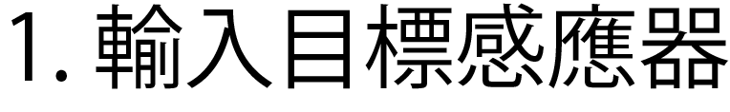
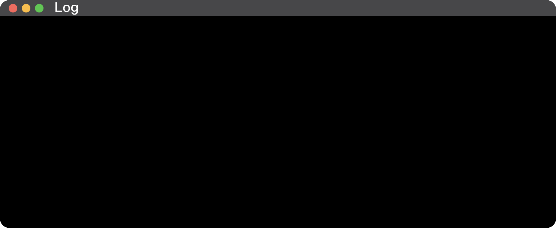

深度學習
Notes:
以中華電信IOT平台為主，來確認日期中間
假如有較大空窗的資料，看是有漏抓或是真的是空的

Slide 31
資料清洗
解題

Slide 32

1.廁紙補充、更換的時間
2.預估該廁所的廁紙月消耗量
深度學習
Notes:
那接下來進入，此次中華電信大數據專題的兩個研究目標
1.廁間的廁紙補充、更換的時間
2.預估該廁所的廁紙月消耗量
這次的標的是綜合大樓1樓的3間女廁

Slide 33
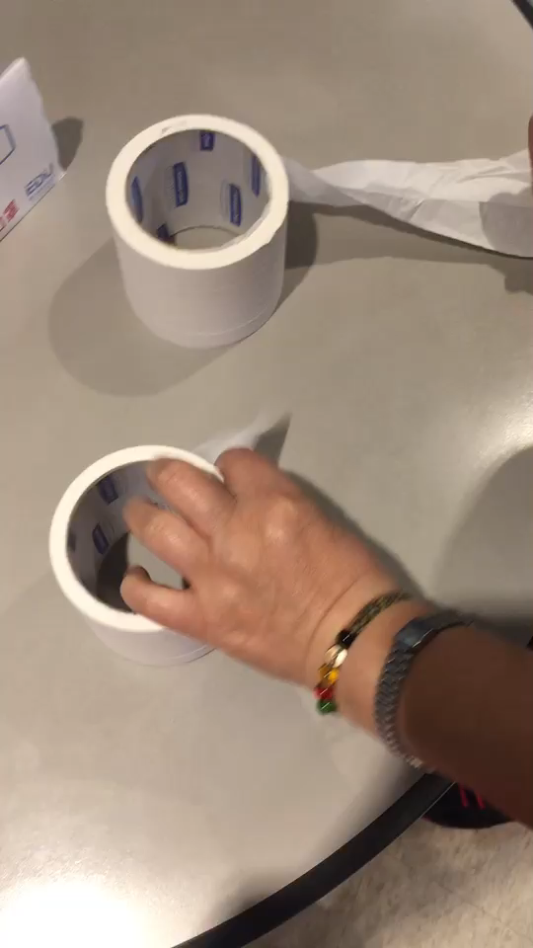
1.廁紙補充、更換的時間
2.預估該廁所的廁紙月消耗量
Value : 50%
60%
70%
80%
90%
100%
深度學習
Notes:
一開始的構想，以多少次values的值達100，來判定他的補充週期及消耗量，某次在資策會廁所巧遇打掃阿姨，發現一個狀況:

Slide 34
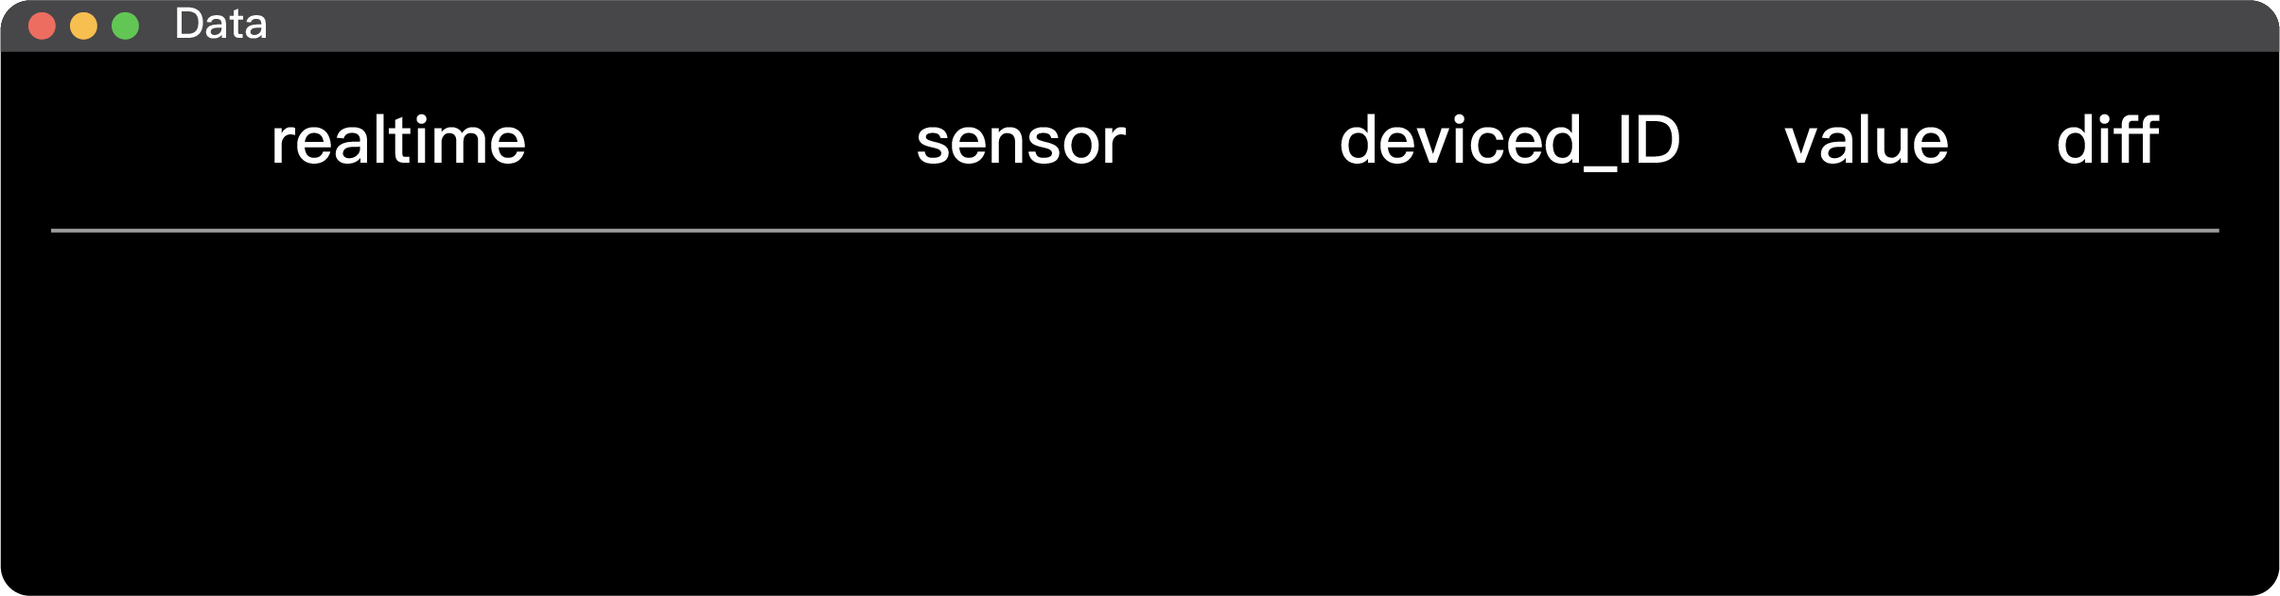
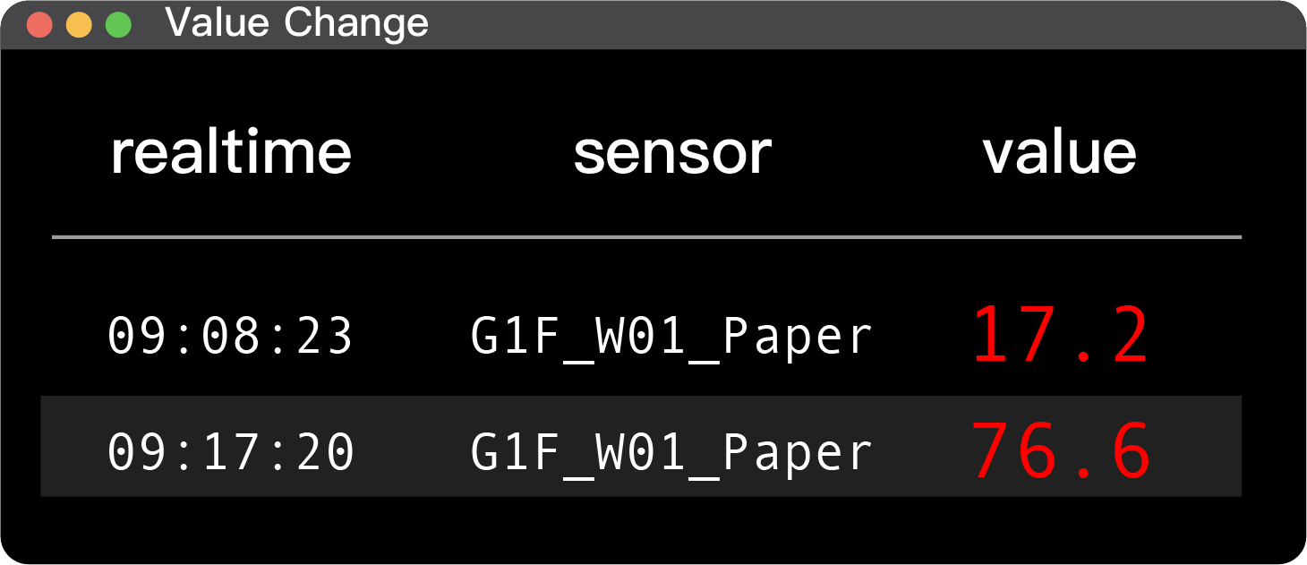
Value : 17.2%
30.0%
40.0%
55.3%
62.2%
76.6%
深度學習
Notes:
大家可以看到打掃阿姨可能會把小卷的湊成一捲。就像下圖資料的value值從17.2=>76.6
所以無法用’ values”的值達100’的方式來判斷他的補充週期。

Slide 35
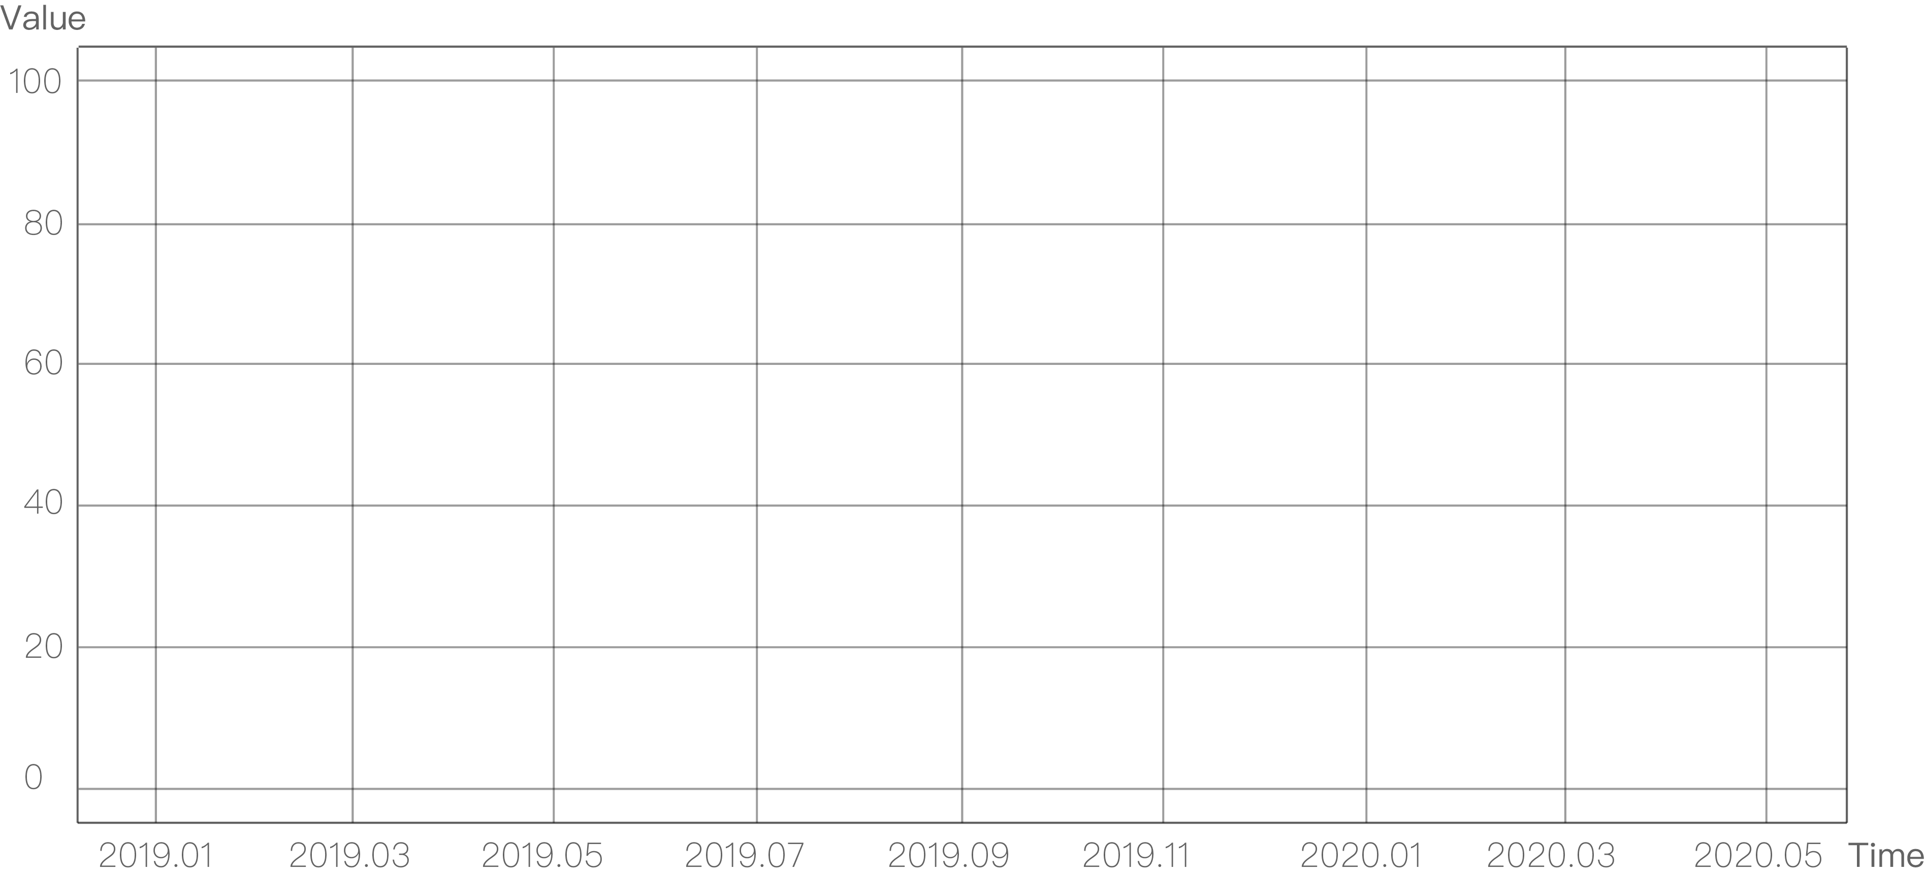
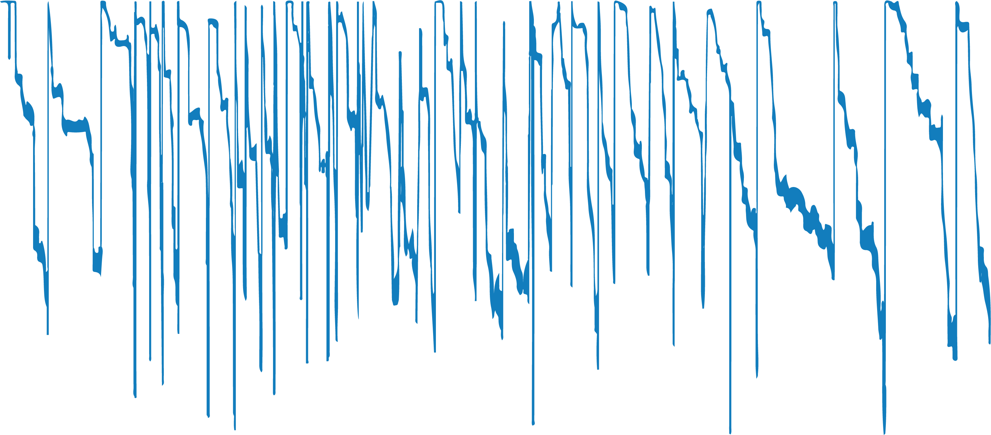
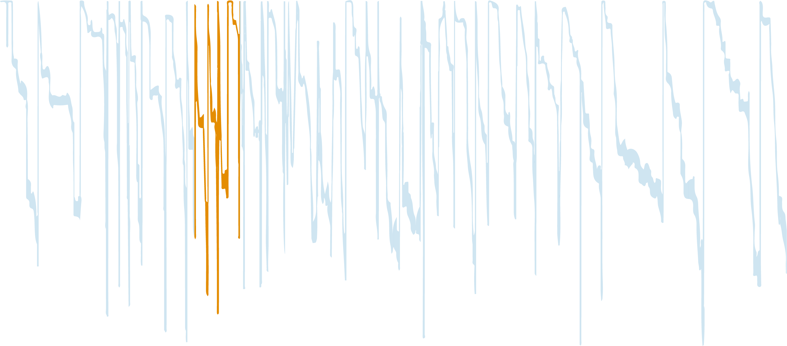
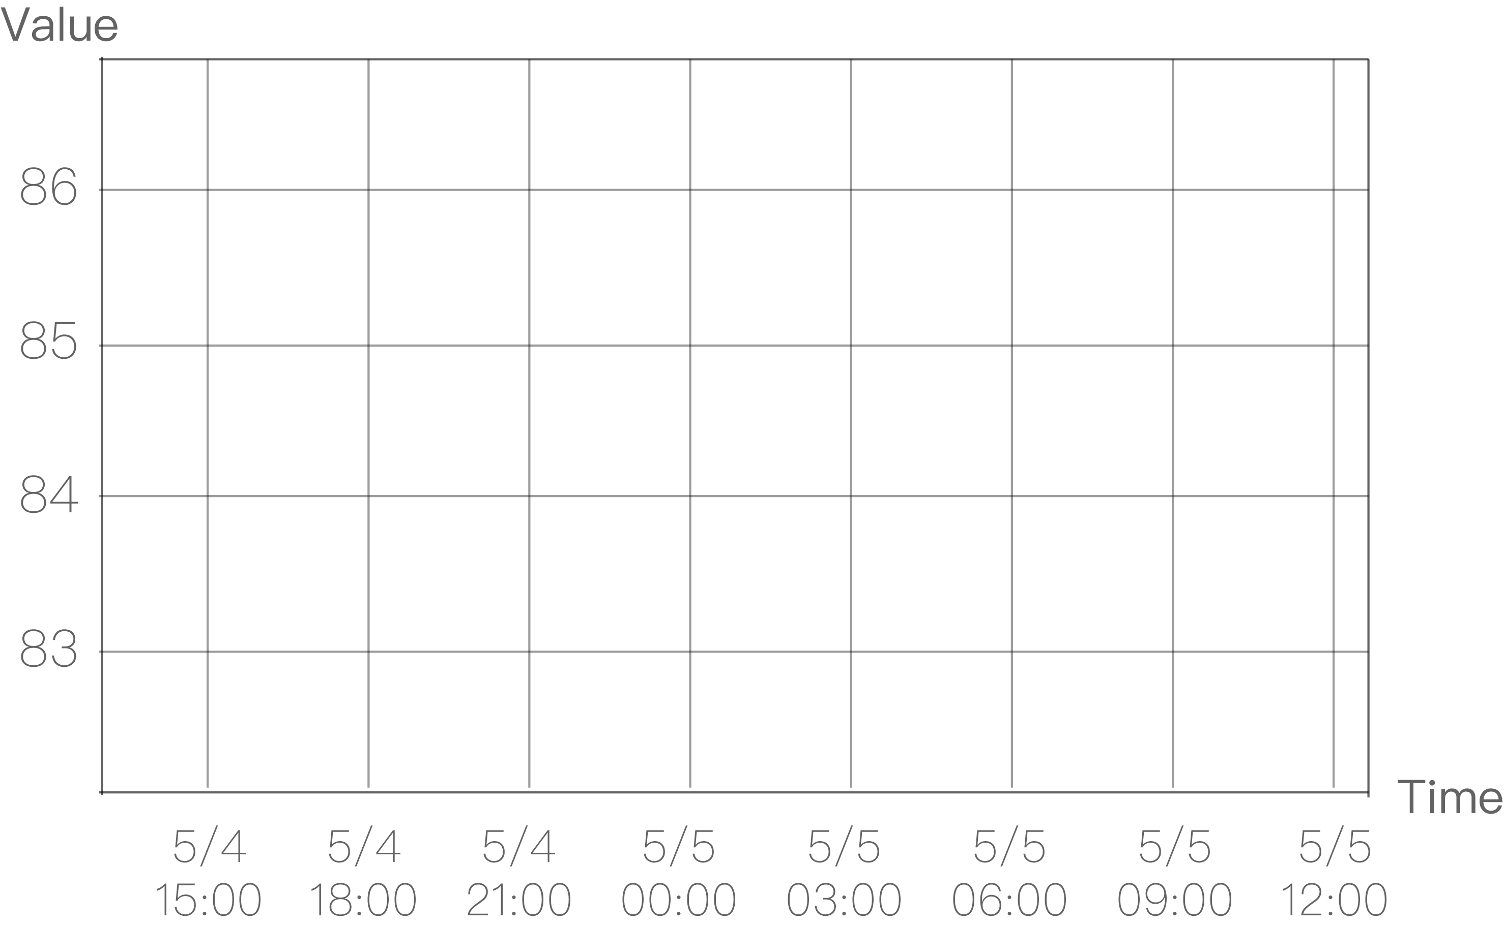
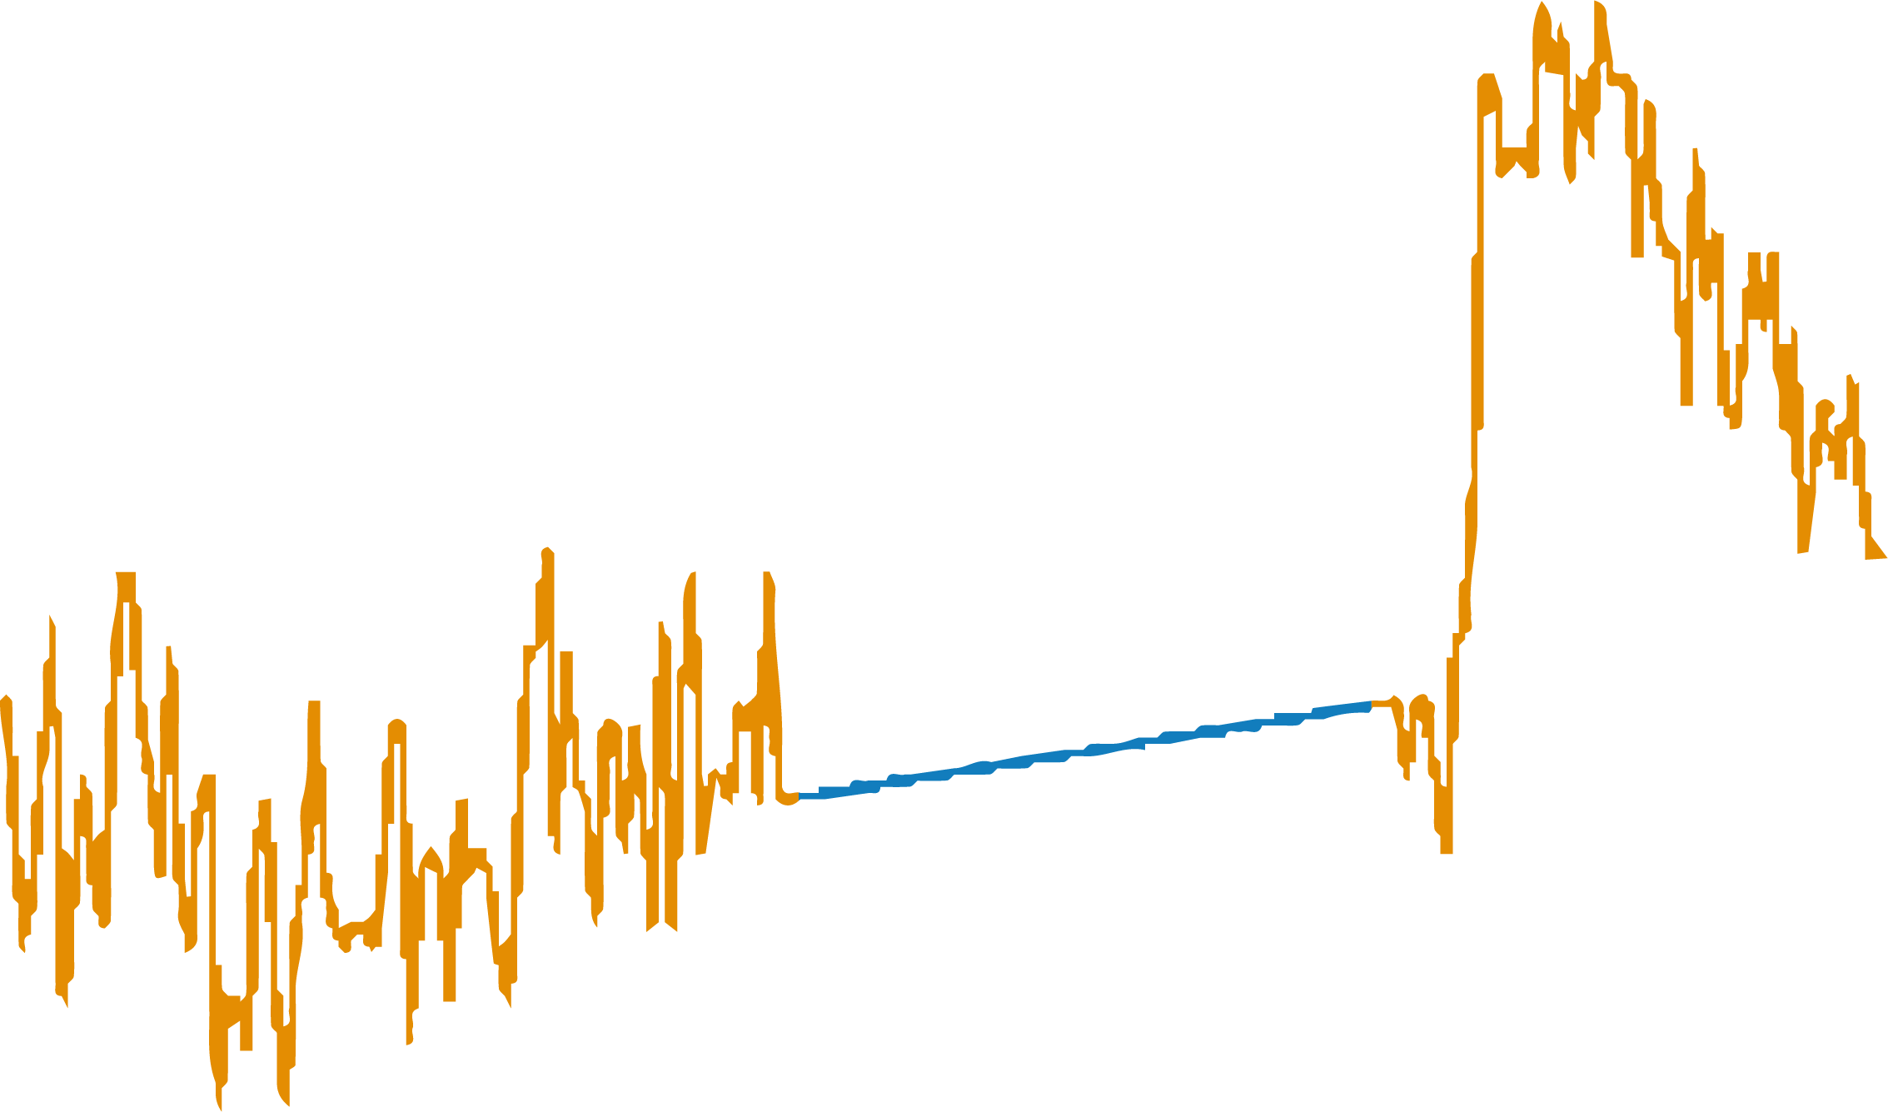
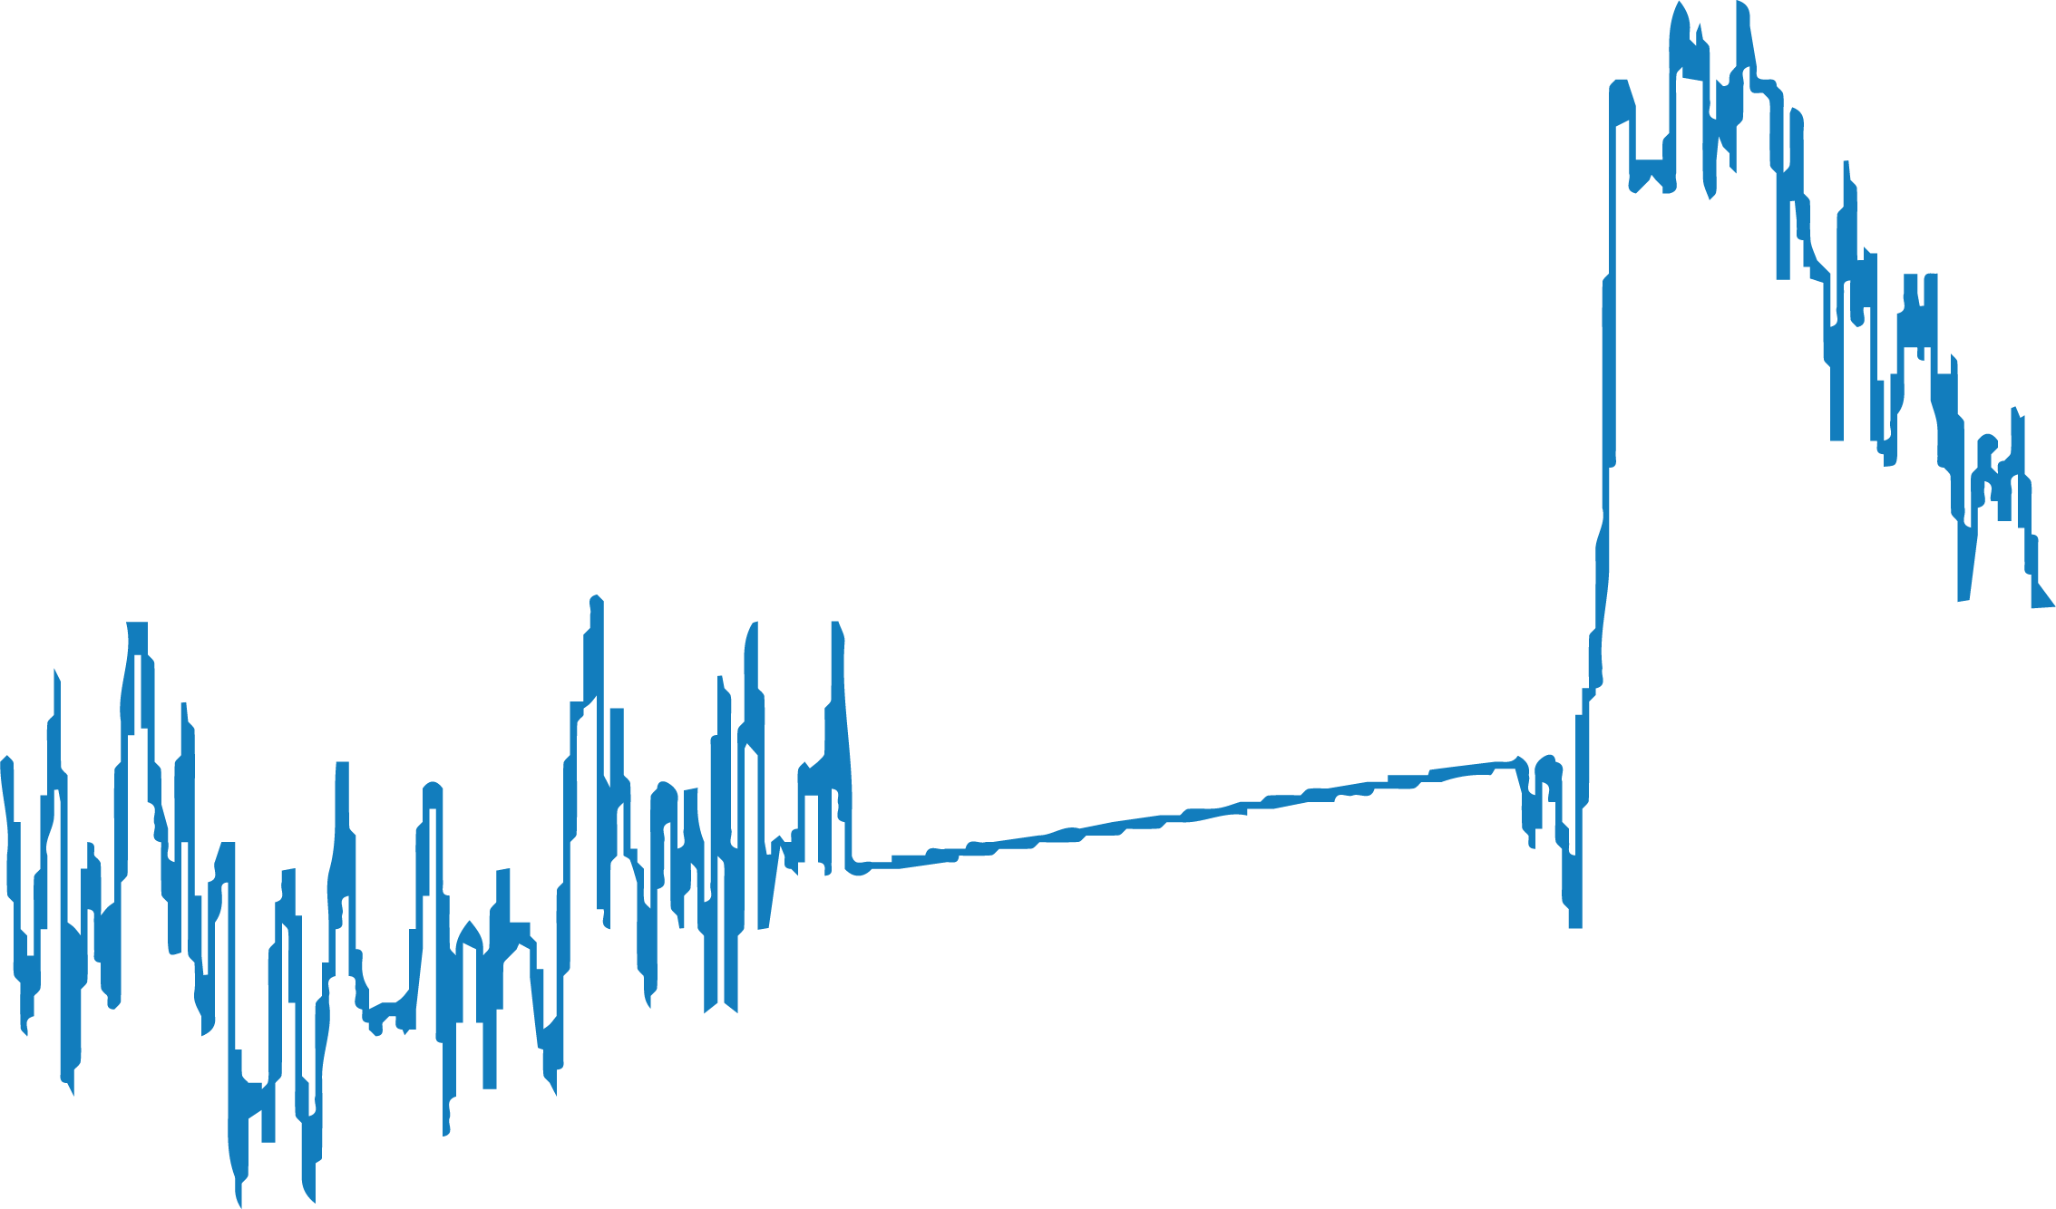

深度學習
Notes:
接下來我們來看以下的圖，左圖為02廁間sensor的 values值，時間區間資料圖
再來為某一區間的放大圖，大家可以看到，value會上下震盪，更加無法判定，假如values為上升的狀況下，是不是阿姨有補充 ?或是sensor的隨機誤差?
因為打掃阿姨，按常理來說，應該是不會短時間內一直去補充衛生紙
所以為了補足可能為隨機誤差這部份，我們組長有在做一個即時資料通知的line notify，讓清潔人員來使用

Slide 36
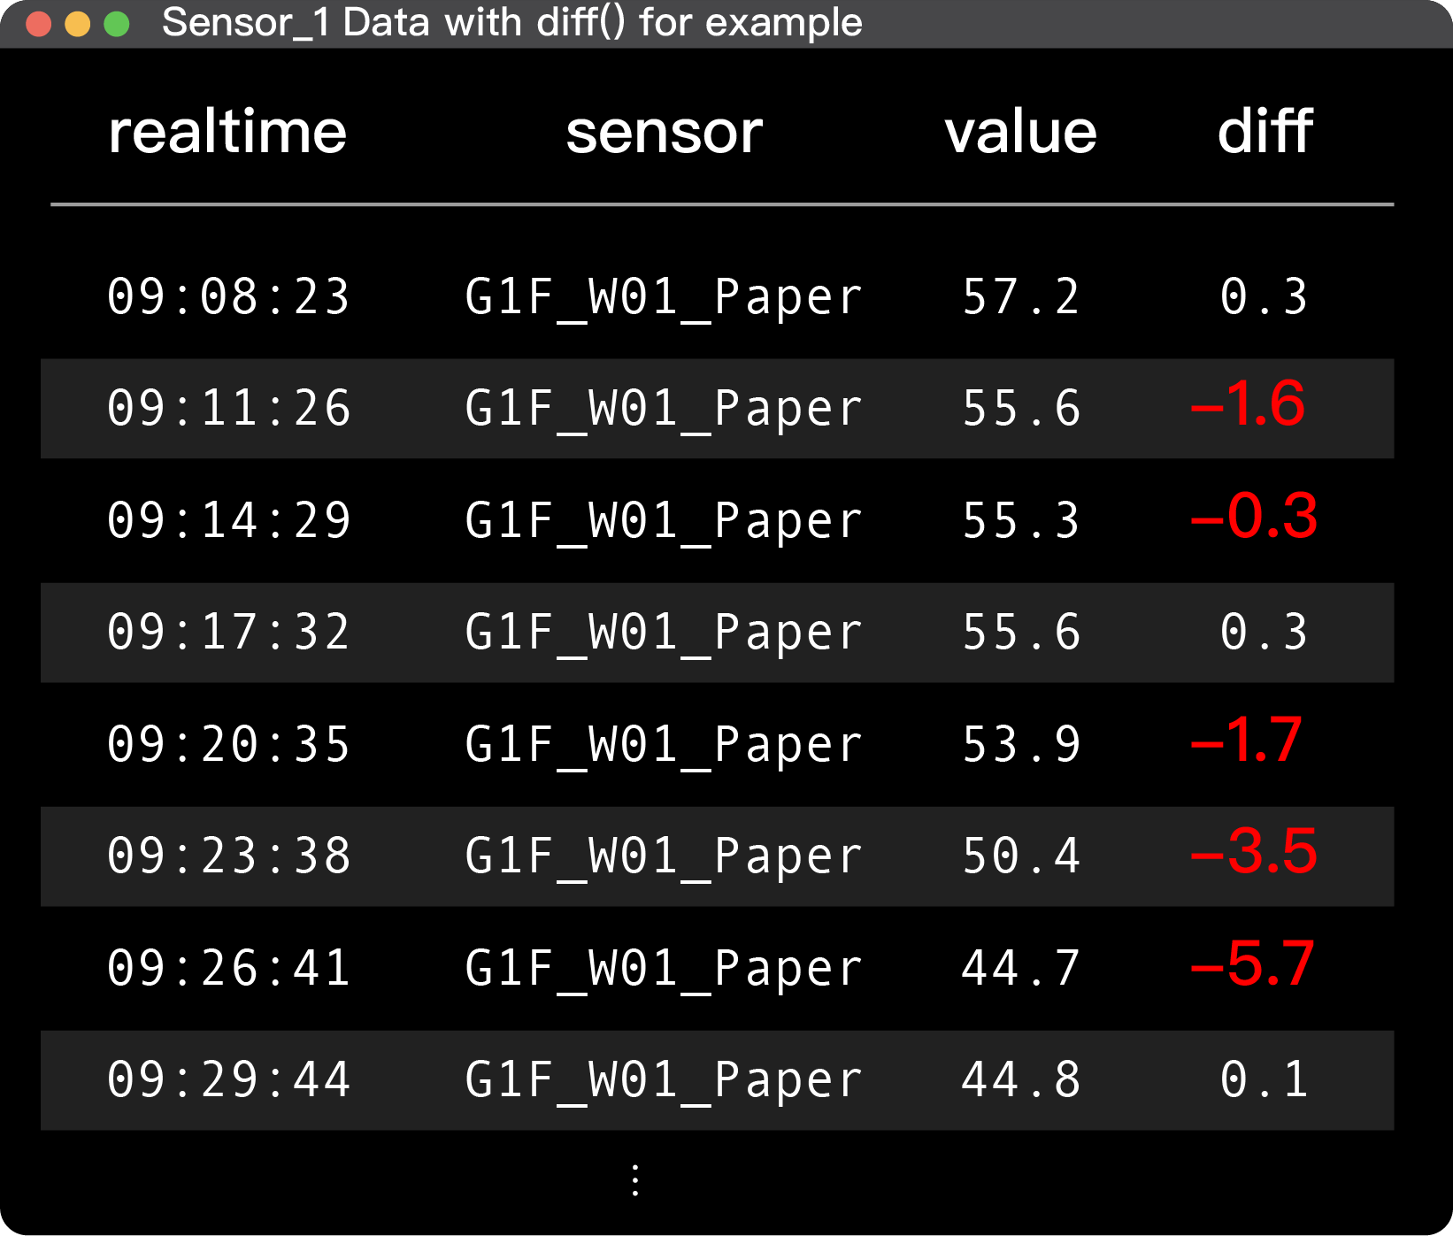
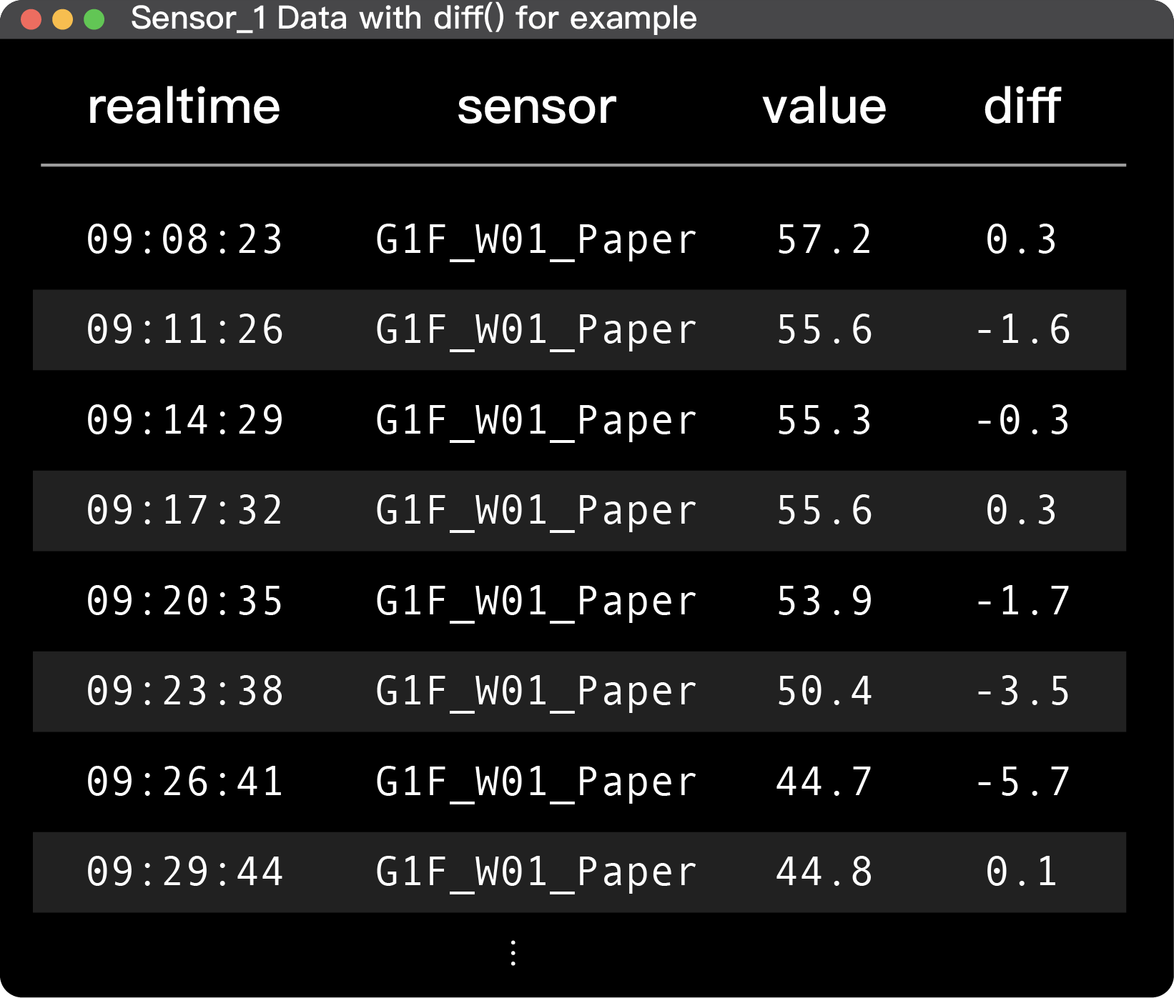
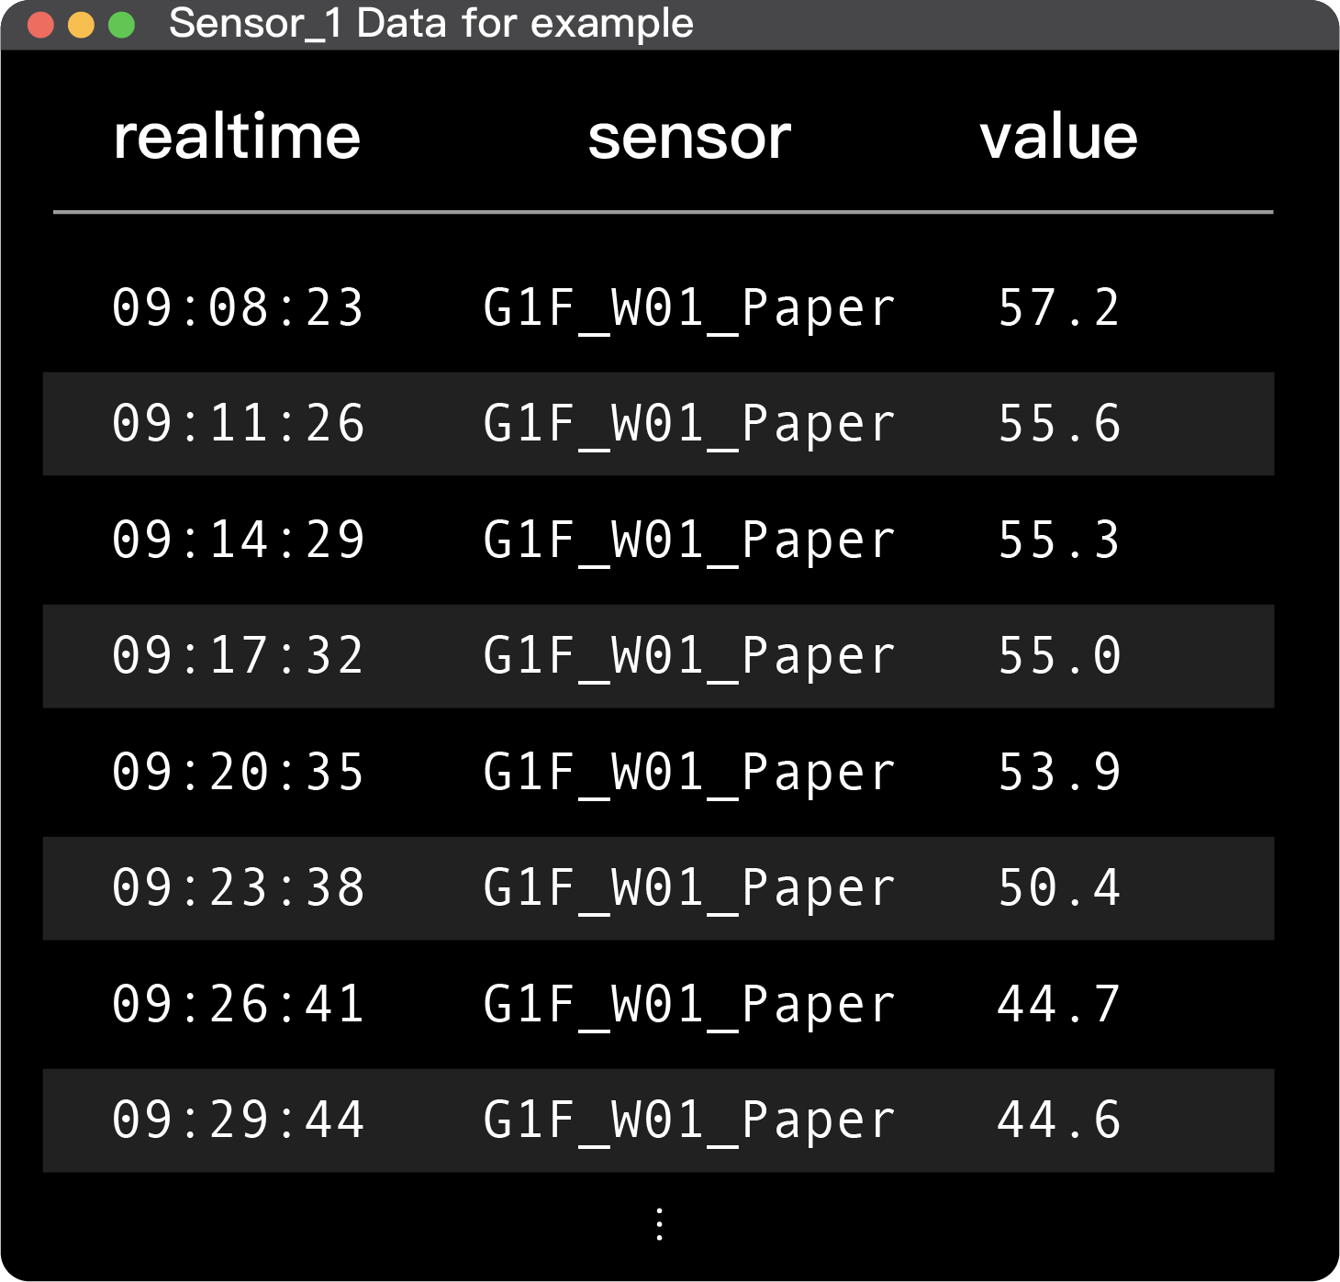

diff ( )
將數據移動後，與原數據比較得出的值
深度學習
Notes:
以python套件pandas的 diff() 函數來處理，diff函數是將數據進行某種移動後，與原數據比較得出的差異數據
當diff為負值就判定是有人使用的，
但同樣碰到sensor會震盪的問題，預想是用人流的部分來輔助判斷，人流只要有加總上去，diff又是負向時，代表有人使用。

Slide 37

深度學習
Notes:
人流sensor每天的資料筆數浮動太大，或是沒有資料的狀況
兩份交集後的資料能參考的實在是很少

Slide 38
+
+
+
+
+
+
+
深度學習
Notes:
故最後只採用以消耗量加總的方式來預估。

Slide 39
每月平均消耗量
幾天更換一次
負的差值
/100
=使用的衛生紙(捲)
（sum）
.
/30
.
使用的衛生紙(捲)
=更換的天數
資料時間： 2019/01/01~2020/04/30
深度學習
Notes:
接下來的圖表會分別列出目標感應器的每月平均消耗量，及各個月大約幾天更換一次。
計算方式為
以年/月為單位，將各個感應器的差值為負值的加總後/100 = 使用幾捲衛生紙
30/使用幾捲衛生紙後，四捨五入 = 大約幾天巡補一次
資料統計時間:2019/01/01~2020/04/30

Slide 40
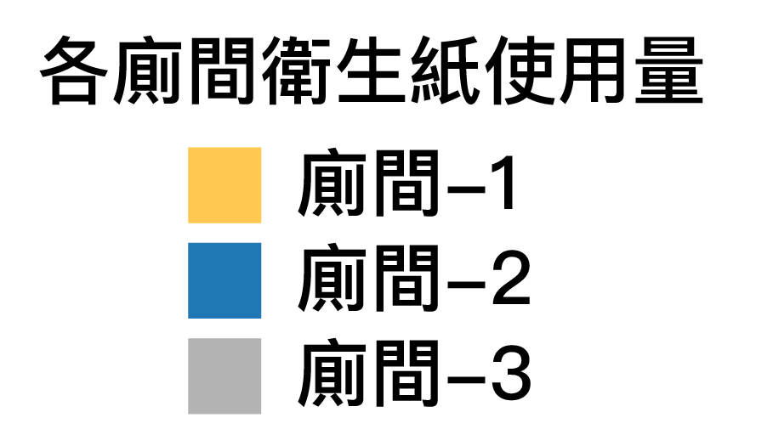
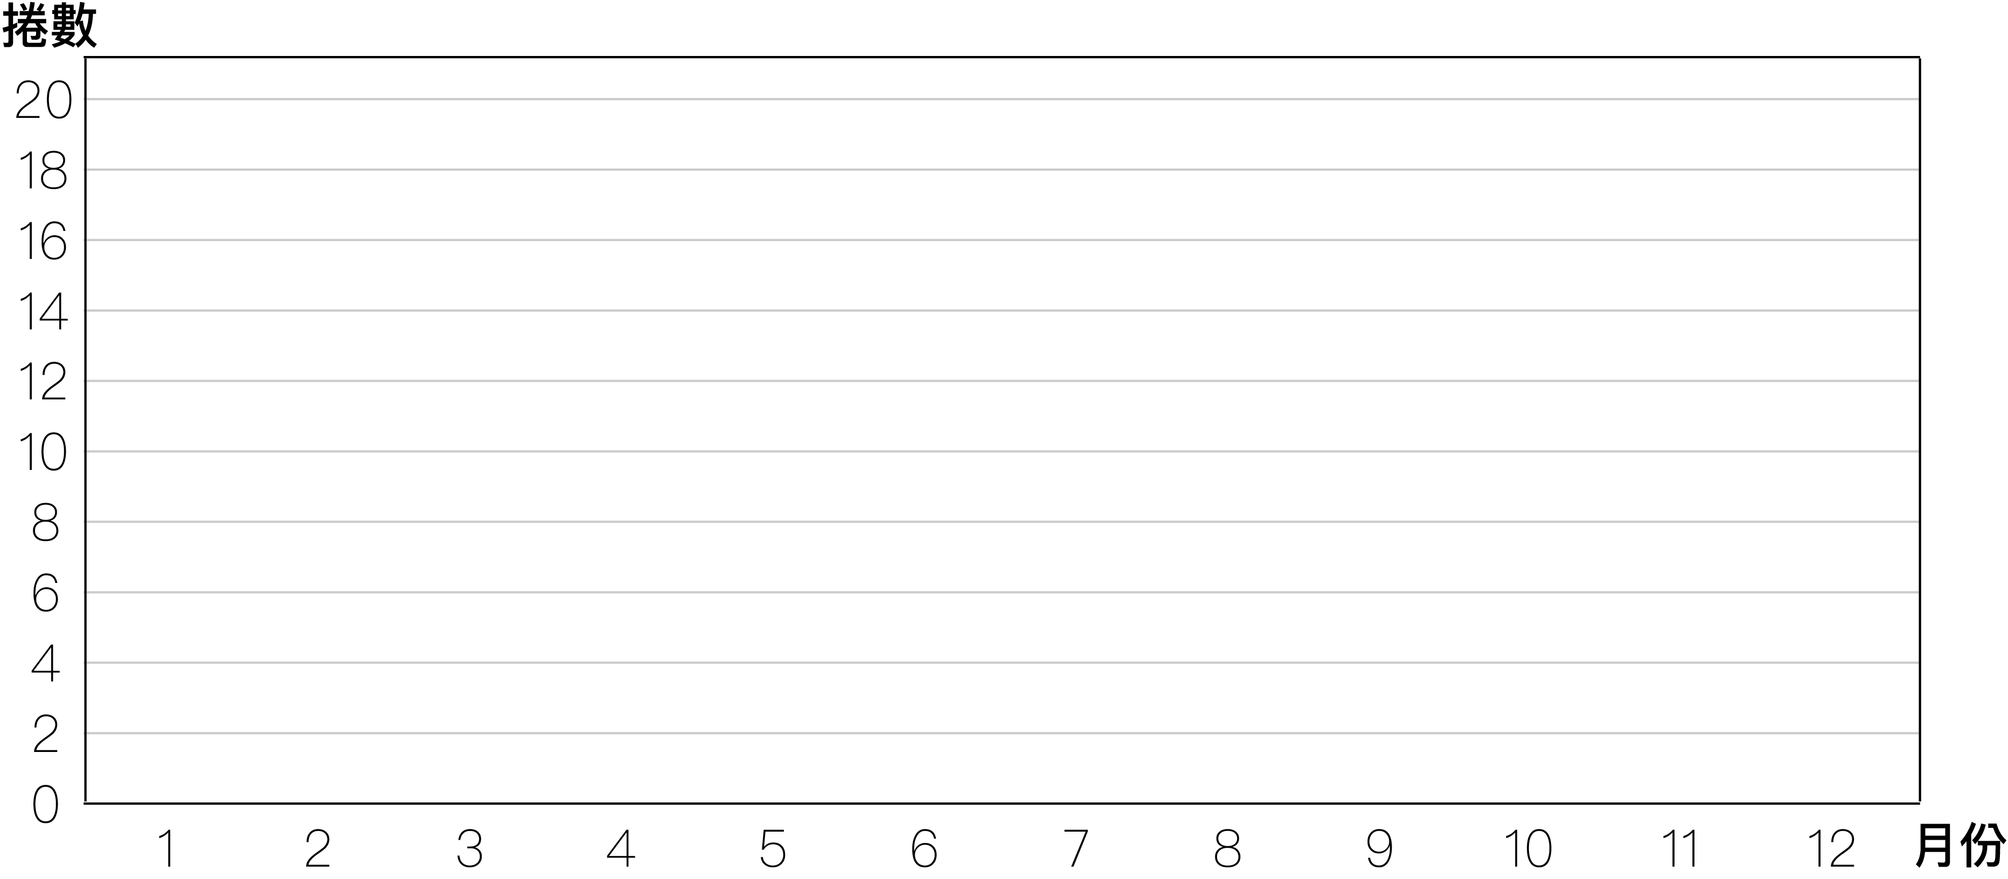

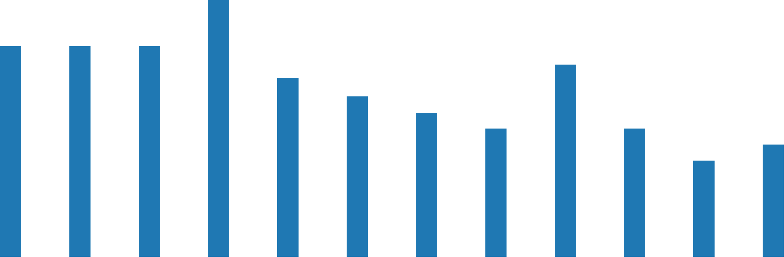

資料時間： 2019/01/01~2020/4/30
深度學習
Notes:
這張圖表的 x軸為月份，Y軸為用量(使用幾捲)
分別代表各別sensor，在每個月衛生紙的使用量

Slide 41
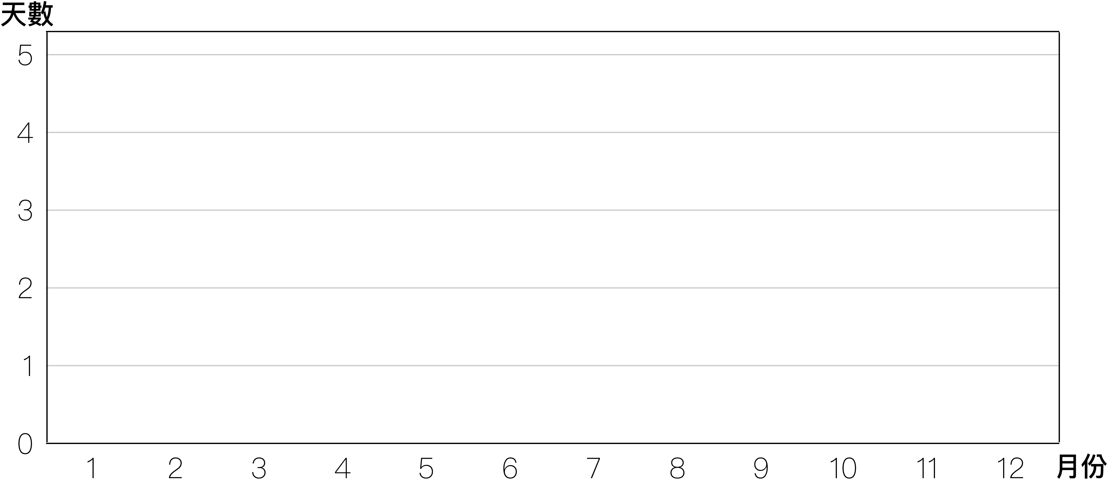
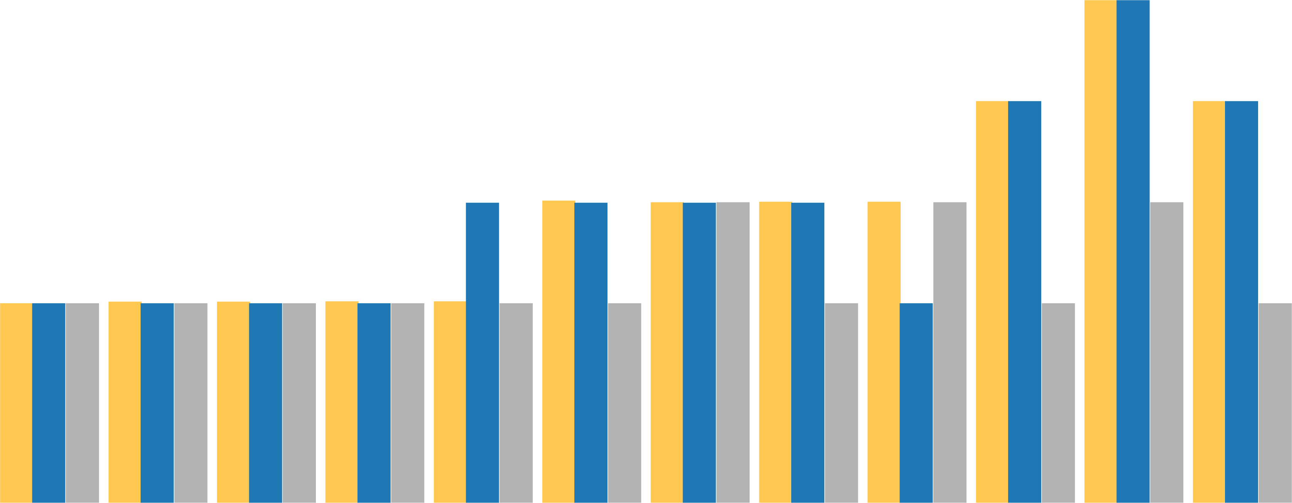
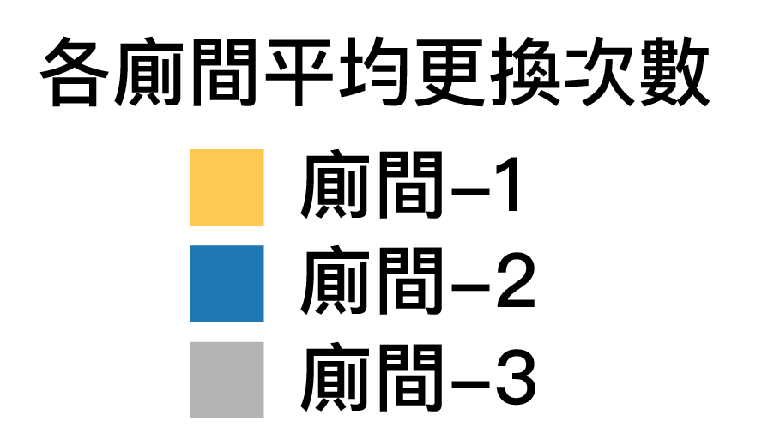
資料時間： 2019/01/01~2020/4/30
深度學習
Notes:
接下來這張圖表的 x軸為月份，Y軸為平均幾天換一次
分別代表各別sensor，在每個月約幾天需要去巡補一次
平均來看大約2天左右換一次

Slide 42
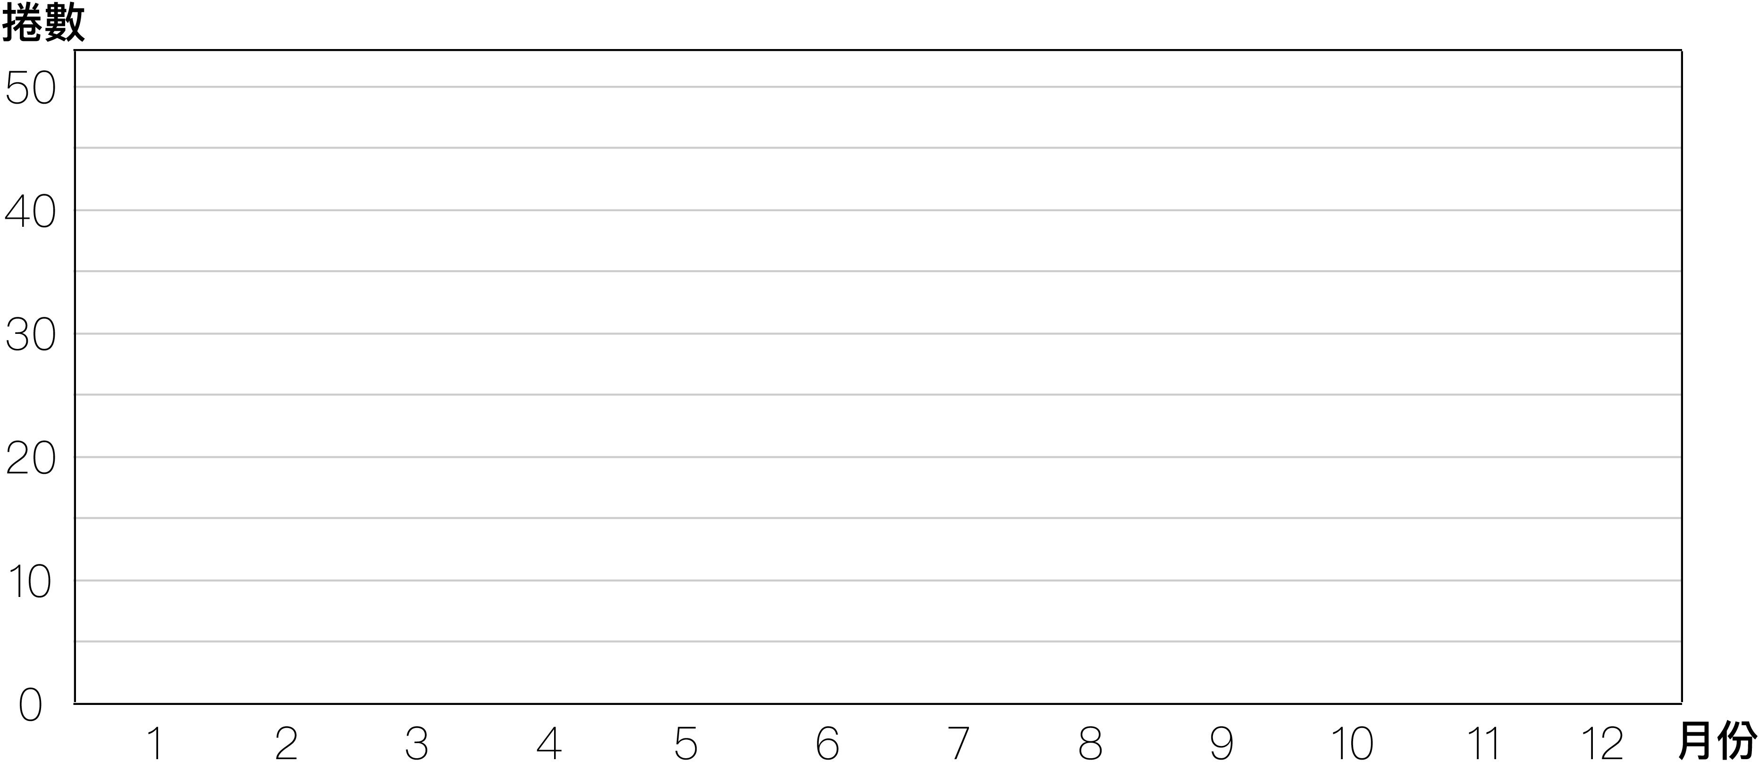
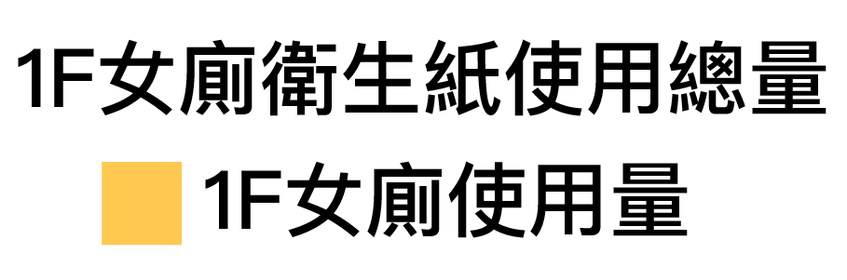
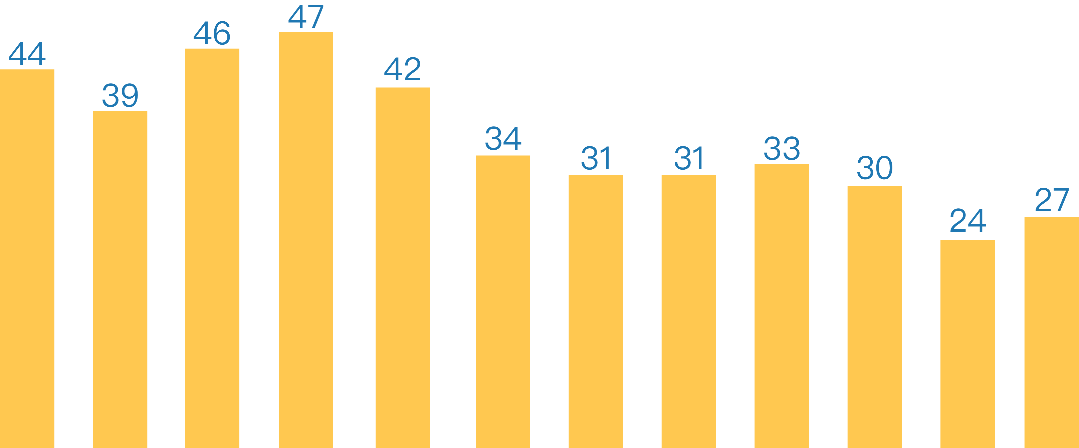
資料時間： 2019/01/01~2020/4/30
深度學習
Notes:
最後這張圖表為1~12月，1F女廁3個廁間的使用量加總，以利之後的採購人員參考。

Slide 43
資料清洗
深度學習資料集
Notes:
接下來我說明一下深度學習資料集的部份
主要是希望我們有一個模型，可以更精確地來預測未來衛生紙的使用量

Slide 44
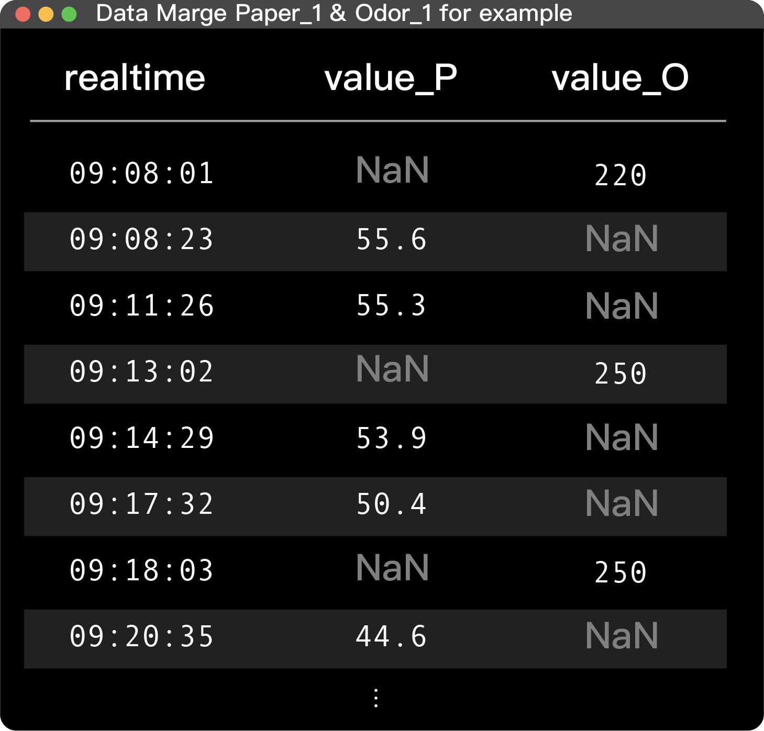
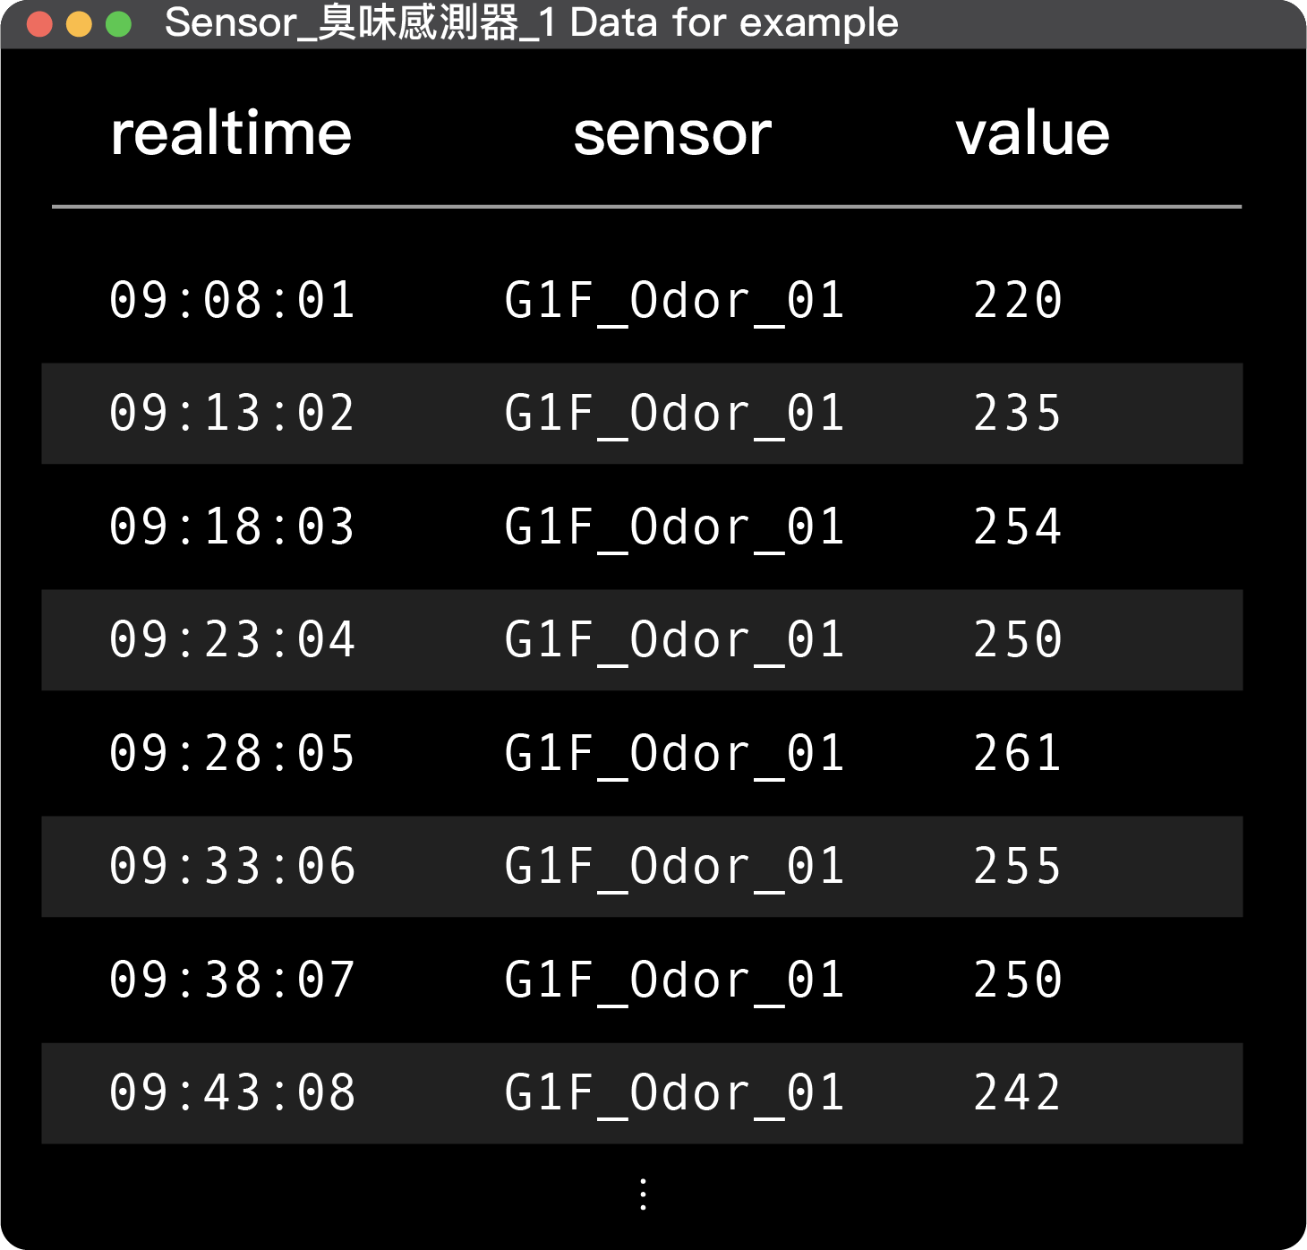
利用廁紙Value以外的值以增加預估正確率
每個感應器感應時間不同
合併後的資料會有NaN
深度學習
Notes:
主要是以組內負責的成員的需求重組資料，我們希望可以在廁所的其他sensor可以找到相關性，來增加預估正確率。
故我們廁所的所有SENSOR
分別擷取出”時間”及”value”後，以時間為主軸，用聯集的方式合併後成為新的資料

Slide 45
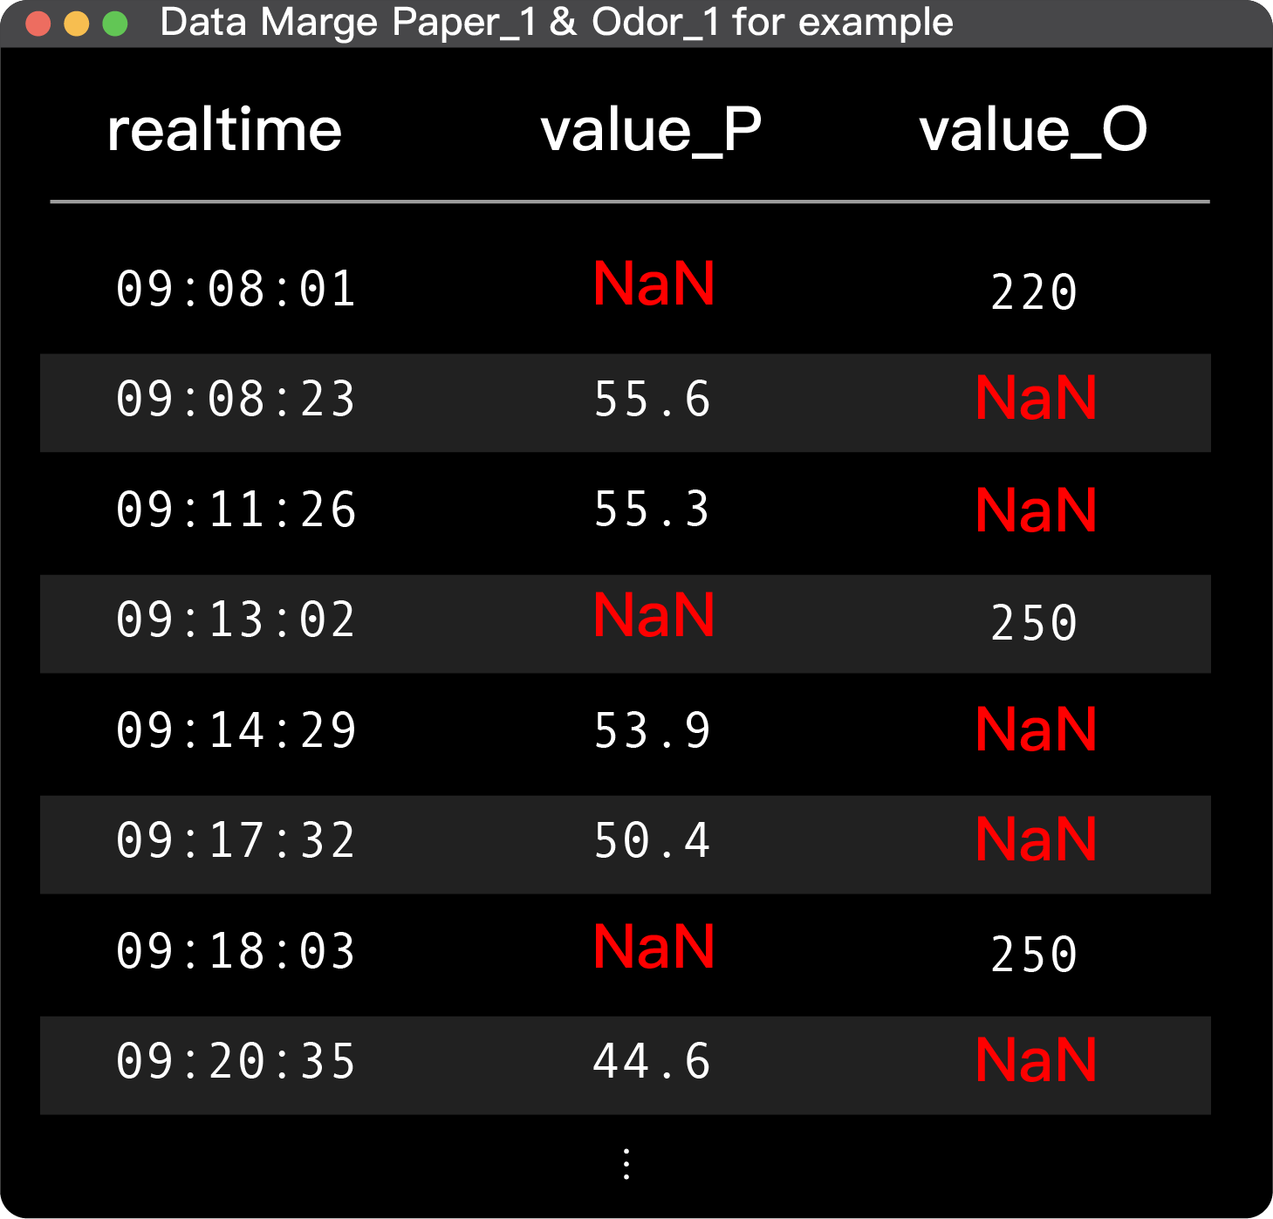
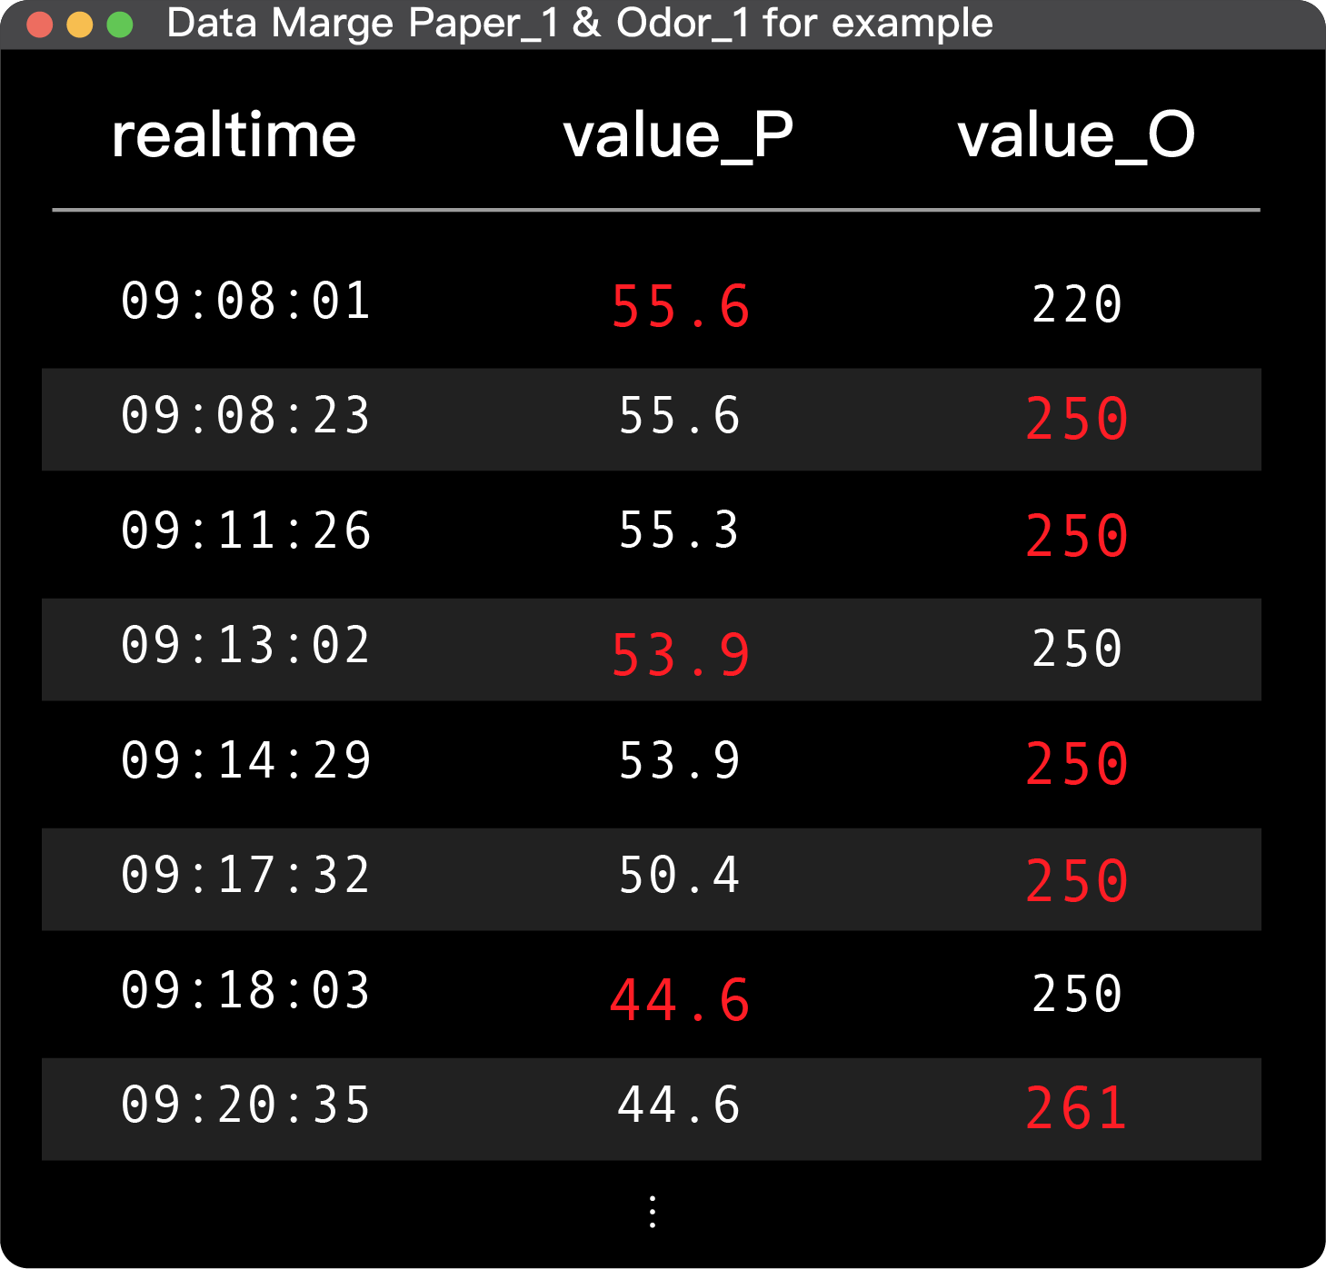
合併後的資料會有NaN
利用向上填補處理空值
深度學習
Notes:
左圖為合併後的新資料集，最後以向上填補的方式處理欄位空值，
那這只是資料集前處理的部份，實際上的特徵欄位選取，及擷取的區段方式，就由接下來的鈺棠來為大家說明

Slide 46
深度學習
使用模型-LSTM
Notes:
大家好，我是深度學習建模的負責人，林鈺棠，這次我們利用了深度學習的LSTM去建立一個深層神經網路的預測模型，為的是希望，AI能藉由學習過去衛生紙用量的變化，去預測未來的走勢，達到更廣泛的視野，去推測衛生紙的消耗程度。

Slide 47

藉由深度學習模型，預測衛生紙剩餘量
單點預測模型
多點預測模型
Many to One
Many to Many
深度學習
Notes:
那我們的目標就是預估衛生紙的剩餘量，透過LSTM去跑一個manyt o one，和many to many來進行預測。

Slide 48
深度學習
資料樣態

Slide 49





1F廁紙剩餘量
深度學習

Slide 50




訓練、測試資料分配
擷取下降區段資料
1F廁紙使用量-擷取下降區
深度學習

Slide 51
深度學習
LSTM-單點預測模型

Slide 52


深度學習

Slide 53




深度學習

Slide 54








深度學習

Slide 55
深度學習
LSTM-多點預測模型

Slide 56


深度學習

Slide 57




實際數值
預測數值
深度學習

Slide 58

衛生紙累積量(日)
深度學習

Slide 59
成果視覺化
即時資料視覺化
Notes:
我負責的部分是資料視覺化
工作目標有兩個
1)串接爬蟲程式，完成即時資料的視覺化
2)將組員清理完成的數據做動態的呈現

Slide 60





即時資料視覺化：
・第一手資料難以理解
・利用 pandas 的 str.contains() 整理資訊
・以 python 的 plotly 繪圖
圖示化廁所即時資訊
深度學習
Notes:
這是爬蟲程式抓回來的即時資料
資料單位為各個感應器，
若直接輸出會難以直接理解。我們的處理方式是用pandas的str.contains函式
將”樓層“，”性別“分別擷取出來。並取個廁間的平均最為最終顯示。
再新設定一欄廁間與我們處理過後的資料合併

Slide 61
成果視覺化
歷史資料視覺化

Slide 62








歷史資料視覺化：
・已有現成可用資料
・做出互動式圖表
・可整體呈現後，逐一呈現
深度學習
Notes:
歷史資料因為已經有資料清洗的組員幫忙整理過了，所以我們有現成的可用資料
這部分的課題是想做出互動式的圖表，能就廠商之需求即時挑選想要比較的廁間
處理的思路是循序漸進，先測試圖表能在dash board上完整呈現後，在後迴圈將各廁間拆開並用dropdown選擇器將其拆開，最終達到動態顯示的目標。

Slide 63
成果視覺化
Demo

Slide 64
叢集環境架設
基本叢集
Notes:
大家好，我是負責本組叢集環境架設的負責人張梃煒

Slide 65
Big Data 分析平台
Hadoop
Ubuntu 1.8.04 LST
深度學習
Notes:
在大數據分析的前提，皆是有個大數據分析平台，因此我們為這次的專題架設一Hadoop叢集網路，其中的底層系統為Ubuntu 1.8長期支援版

Slide 66



管理叢集的Mata Data
Name
Node
虛擬區(每台)：
2核 16 G 記憶體
共10核 160G 記憶體
實體區使用量：50%
實體區(每台)：
6 核 64 G記憶體
共30核 320G記憶體
深度學習
Notes:
此環境，是由5台皆為6核12序，64Ｇ記憶體的實體電腦所架設，所以實體共有30核320Ｇ的硬體設備
然後每台電腦各啟動2台虛擬機所架設的叢集網路。
所以虛擬層的效能為：2核 16G記憶體（每台），20核，160G記憶體
在這10台虛擬機中，設置一台為NameNode，此節點用於管理整個叢集的MataData，是所有叢集中的程式執行時皆會訪問的重要節點

Slide 67
管理叢集的資源分類
Name
Node
Resource
Manager
虛擬區(每台)：
2核 16 G 記憶體
共10核 160G 記憶體
實體區使用量：50%
實體區(每台)：
6 核 64 G記憶體
共30核 320G記憶體
深度學習
Notes:
設置一台為Resource manager，此節點用於管理整個叢集的資源分配

Slide 68
記錄叢集中的Log
執行程序處理
Name
Node
Resource
Manager
History
Server
虛擬區(每台)：
2核 16 G 記憶體
共10核 160G 記憶體
Ｗorker
Ｗorker
Ｗorker
Ｗorker
Ｗorker
Ｗorker
Ｗorker
實體區使用量：50%
實體區(每台)：
6 核 64 G記憶體
共30核 320G記憶體
深度學習
Notes:
設置一台為History Server，此節點用於記錄叢集中的動作Log
而剩下的7台皆為工作機，用以執行叢集工作的程式

Slide 69

Name
Node
Resource
Manager
History
Server
虛擬區(每台)：
2核 16 G 記憶體
共10核 160G 記憶體
Ｗorker
Ｗorker
Ｗorker
Ｗorker
Ｗorker
Ｗorker
Ｗorker
實體區使用量：50%
實體區(每台)：
6 核 64 G記憶體
共30核 320G記憶體
深度學習
Notes:
基本的叢集架設完並能順利運行後，我們必須為此叢集進行加強，因原本的基本叢集並無備源功能
即是說，只要重要的節點，也就是Name Node 或 Resource Manager 發生問題，整個叢集環境變會崩潰
>>>

Slide 70
叢集環境架設
高可用性叢集
Notes:
所以我們來說說高可用性叢集網路
>>>

Slide 71
Zookeeper
Name
Node
Name
Node
Resource
Manager
Resource
Manager
Active
Standby
Active
Standby
Spark
Server
Journal
Node
Journal
Node
Journal
Node
虛擬區：
2 核 16G x 5台
1 核 8G x12台
共18核 200G記憶體
Worker
Worker
Worker
Worker
Worker
Worker
Worker
Worker
實體區使用量：67%
實體區(每台)：
6 核 64 G記憶體
共30核 320G記憶體
深度學習
Notes:
這張是我們建立簡單的高可用性叢集網路的配置圖，比原本的叢集要多了8顆節點，分別為
>>>
新增備用的Name Node 及 Resource Manager 各一個
>>>

Slide 72
Zookeeper
Name
Node
Name
Node
Resource
Manager
Resource
Manager
Active
Standby
Active
Standby
Spark
Server
Journal
Node
Journal
Node
Journal
Node
虛擬區：
2 核 16G x 5台
1 核 8G x12台
共18核 200G記憶體
Worker
Worker
Worker
Worker
Worker
Worker
Worker
Worker
實體區使用量：67%
實體區(每台)：
6 核 64 G記憶體
共30核 320G記憶體
深度學習
Notes:
Zookeeper
>>>

Slide 73
Zookeeper
Name
Node
Name
Node
Resource
Manager
Resource
Manager
Active
Standby
Active
Standby
Spark
Server
Journal
Node
Journal
Node
Journal
Node
虛擬區：
2 核 16G x 5台
1 核 8G x12台
共18核 200G記憶體
Worker
Worker
Worker
Worker
Worker
Worker
Worker
Worker
實體區使用量：67%
實體區(每台)：
6 核 64 G記憶體
共30核 320G記憶體
深度學習
Notes:
新增備用的Name Node 及 Resource Manager 各一個
>>>

Slide 74
Zookeeper
Name
Node
Name
Node
Resource
Manager
Resource
Manager
Active
Standby
Active
Standby
Spark
Server
Journal
Node
Journal
Node
Journal
Node
虛擬區：
2 核 16G x 5台
1 核 8G x12台
共18核 200G記憶體
Worker
Worker
Worker
Worker
Worker
Worker
Worker
Worker
實體區使用量：67%
實體區(每台)：
6 核 64 G記憶體
共30核 320G記憶體
深度學習
Notes:
Spark Server 一個
>>>

Slide 75
Zookeeper
Name
Node
Name
Node
Resource
Manager
Resource
Manager
Active
Standby
Active
Standby
Spark
Server
Journal
Node
Journal
Node
Journal
Node
虛擬區：
2 核 16G x 5台
1 核 8G x12台
共18核 200G記憶體
Worker
Worker
Worker
Worker
Worker
Worker
Worker
Worker
實體區使用量：67%
實體區(每台)：
6 核 64 G記憶體
共30核 320G記憶體
深度學習
Notes:
三個Journal Node
>>>

Slide 76
Zookeeper
Name
Node
Name
Node
Resource
Manager
Resource
Manager
Active
Standby
Active
Standby
Spark
Server
Journal
Node
Journal
Node
Journal
Node
虛擬區：
2 核 16G x 5台
1 核 8G x12台
共18核 200G記憶體
Worker
Worker
Worker
Worker
Worker
Worker
Worker
Worker
實體區使用量：67%
實體區(每台)：
6 核 64 G記憶體
共30核 320G記憶體
深度學習
Notes:
另外worker機設置為8台
>>>
在這樣的配置中

Slide 77
Zookeeper
Name
Node
Name
Node
Resource
Manager
Resource
Manager
Active
Standby
Active
Standby
Spark
Server
Journal
Node
Journal
Node
Journal
Node
虛擬區：
2 核 16G x 5台
1 核 8G x12台
共18核 200G記憶體
Worker
Worker
Worker
Worker
Worker
Worker
Worker
Worker
實體區使用量：67%
實體區(每台)：
6 核 64 G記憶體
共30核 320G記憶體
深度學習
Notes:
一個Zookeeper節點，此節點用以監測Active 中的重要節點的狀況，若Active中的重要節點有故障情形
>>>

Slide 78
叢集環境架設
HA-故障轉移
Notes:
知道了新增的這些節點，再來簡單的說說高可用性叢集網路是如何進行故障轉移

Slide 79
Zookeeper
Name
Node
Name
Node
Resource
Manager
Resource
Manager
Active
Standby
Active
Standby
Spark
Server
Journal
Node
Journal
Node
Journal
Node
虛擬區：
2 核 16G x 5台
1 核 8G x12台
共18核 200G記憶體
Worker
Worker
Worker
Worker
Worker
Worker
Worker
Worker
實體區使用量：67%
實體區(每台)：
6 核 64 G記憶體
共30核 320G記憶體
深度學習
Notes:
有了Zookeeper之後，他會監測整個叢集網路運行中的重要節點
>>>

Slide 80
Zookeeper
Name
Node
Resource
Manager
Active
Standby
Active
Standby
Spark
Server
Journal
Node
Journal
Node
Journal
Node
虛擬區：
2 核 16G x 5台
1 核 8G x12台
共18核 200G記憶體
Worker
Worker
Worker
Worker
Worker
Worker
Worker
Worker
實體區使用量：67%
實體區(每台)：
6 核 64 G記憶體
共30核 320G記憶體
深度學習
Notes:
若Active中的重要節點有故障情形
>>>

Slide 81
Zookeeper
Name
Node
Resource
Manager
Active
Standby
Active
Standby
Spark
Server
Journal
Node
Journal
Node
Journal
Node
虛擬區：
2 核 16G x 5台
1 核 8G x12台
共18核 200G記憶體
Worker
Worker
Worker
Worker
Worker
Worker
Worker
Worker
實體區使用量：67%
實體區(每台)：
6 核 64 G記憶體
共30核 320G記憶體
深度學習
Notes:
則會以Journal Node執行演算法後
>>>

Slide 82
Zookeeper
Name
Node
Resource
Manager
Standby
Active
Standby
Active
Spark
Server
Journal
Node
Journal
Node
Journal
Node
虛擬區：
2 核 16G x 5台
1 核 8G x12台
共18核 200G記憶體
Worker
Worker
Worker
Worker
Worker
Worker
Worker
Worker
實體區使用量：67%
實體區(每台)：
6 核 64 G記憶體
共30核 320G記憶體
深度學習
Notes:
將工作程序轉移至Standby節點，讓此叢集不會因其一重要節點故障而崩潰，這就是簡單的故障轉移

Slide 83
Zookeeper
Name
Node
Resource
Manager
Standby
Active
Standby
Active
Spark
Server
Journal
Node
Journal
Node
Journal
Node
虛擬區：
2 核 16G x 5台
1 核 8G x12台
共18核 200G記憶體
Worker
Worker
Worker
Worker
Worker
Worker
Worker
Worker
實體區使用量：67%
實體區(每台)：
6 核 64 G記憶體
共30核 320G記憶體
深度學習
Notes:
這樣的高可用性叢集網路，雖比基本的叢集網路要多使用的18%的硬體資源，但提供了良好的安全性能及進行分析時的效率，個人認為是很值得的交換，
另外若實體機的數量擴增或針對性的進行叢集參數的調整，也能減少每台電腦的負荷，藉此讓實體資源消耗比降低，又能提升效率
那以上是本組叢集環境的介紹

Slide 84
未來展望
Notes:
大家好，我是負責本組叢集環境架設的負責人張梃煒

Slide 85


未來展望：
・網頁視覺化
・感應器修正
・叢集網路應用

